Slide 1
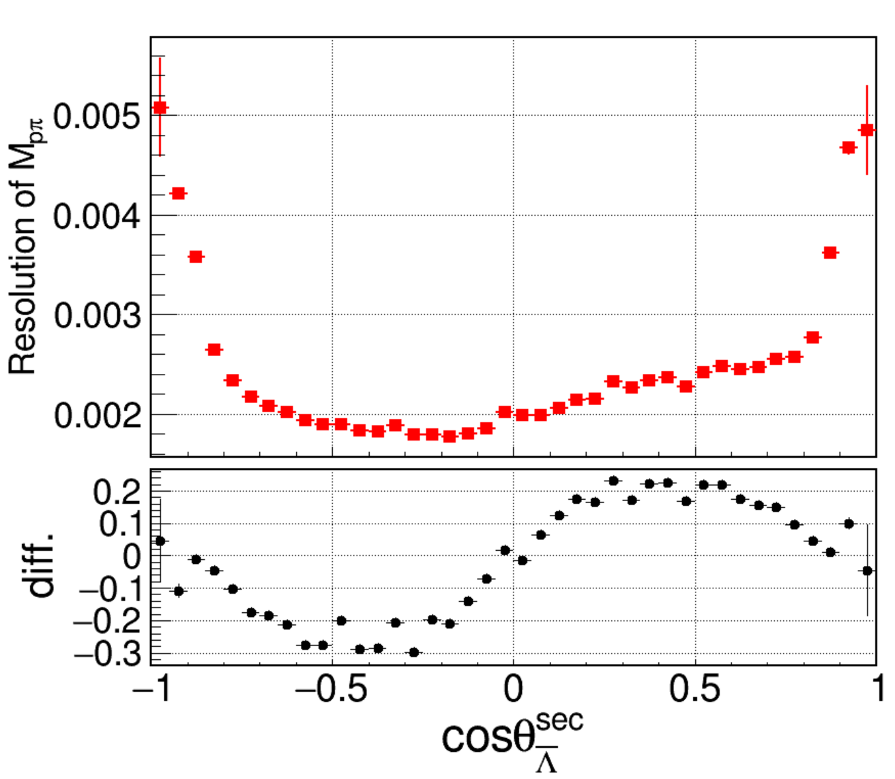
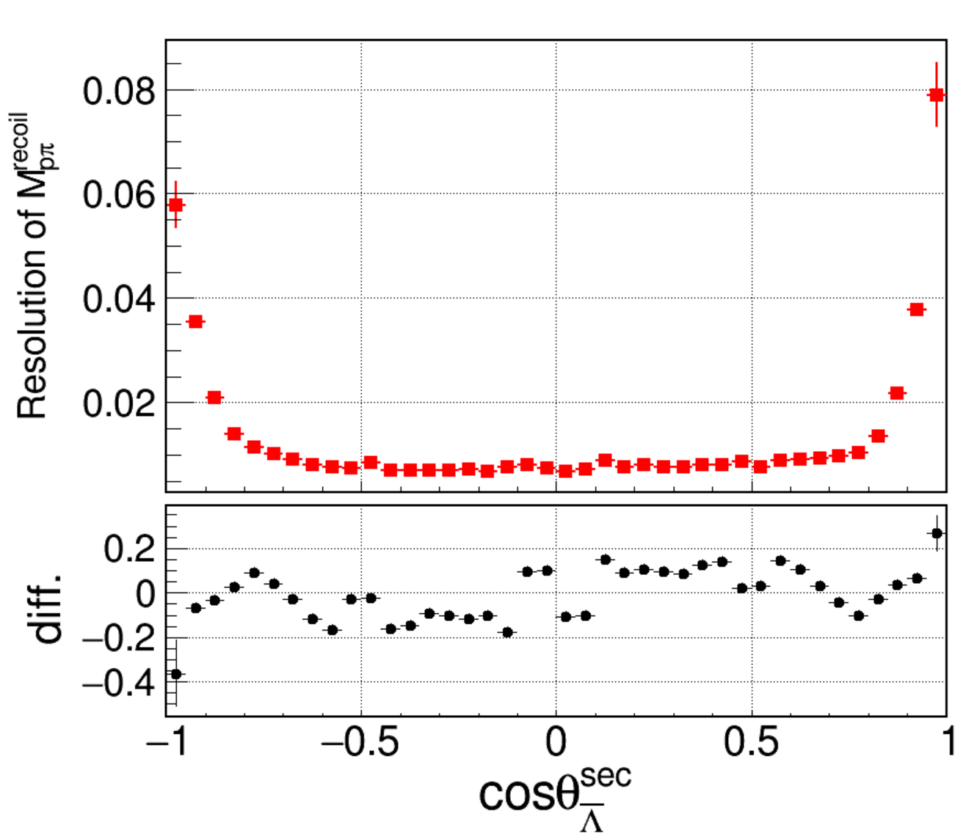
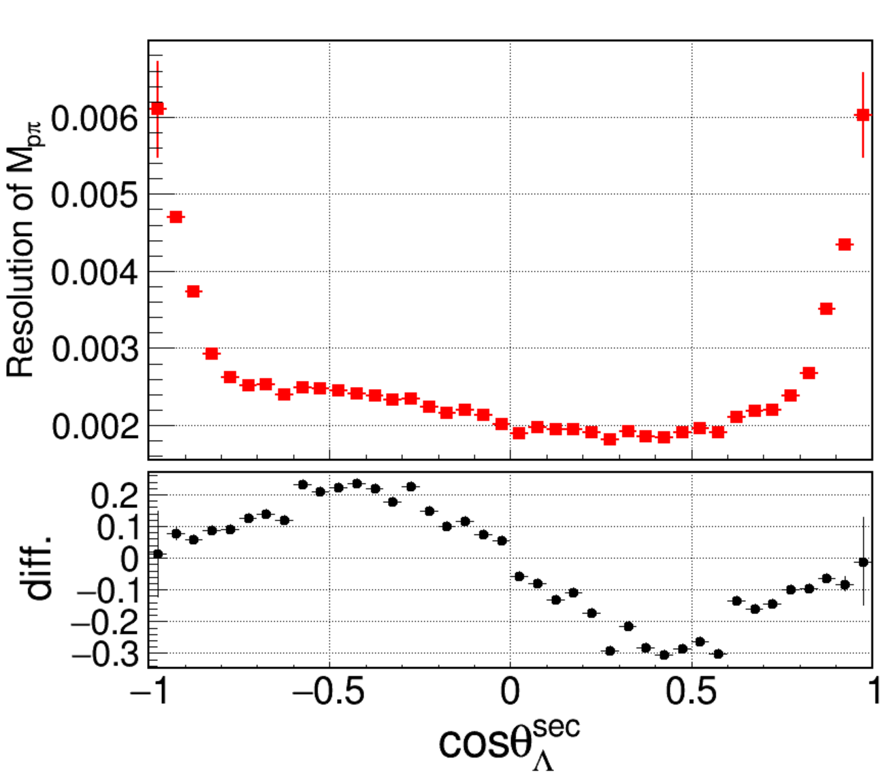
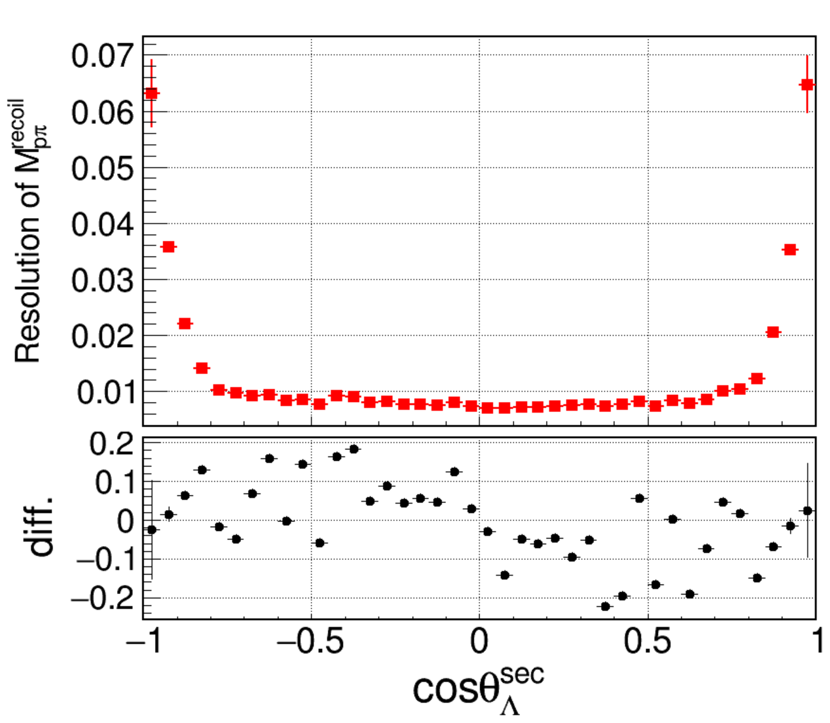
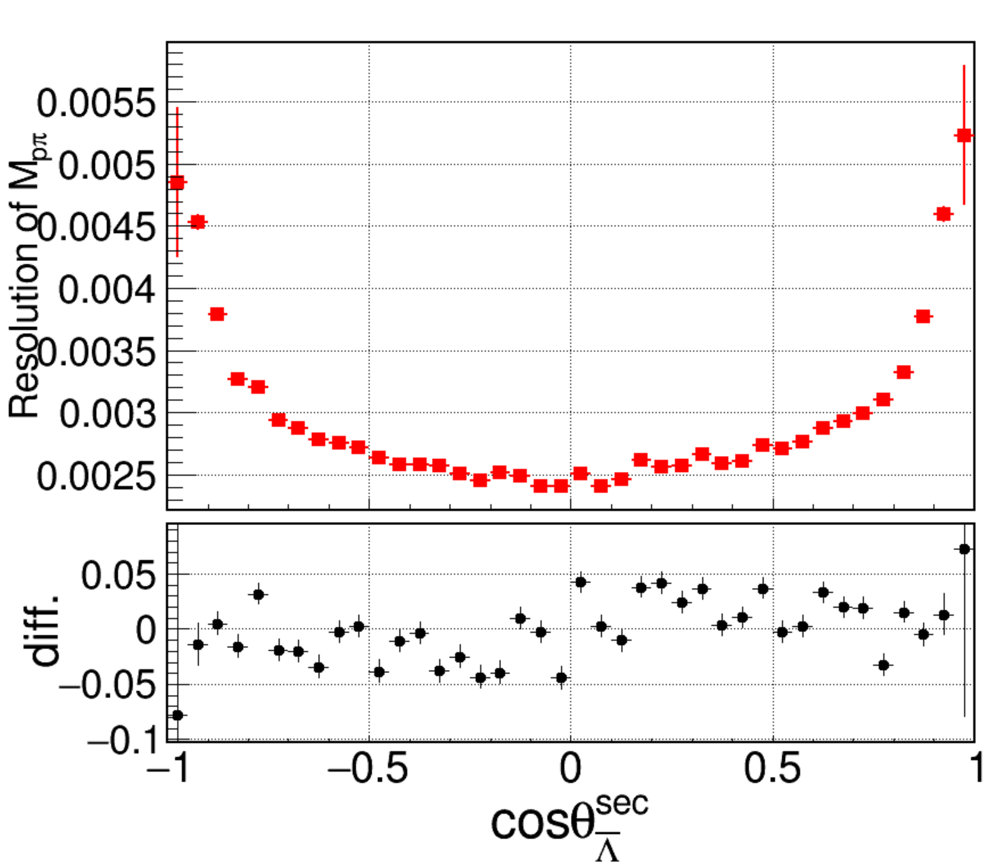
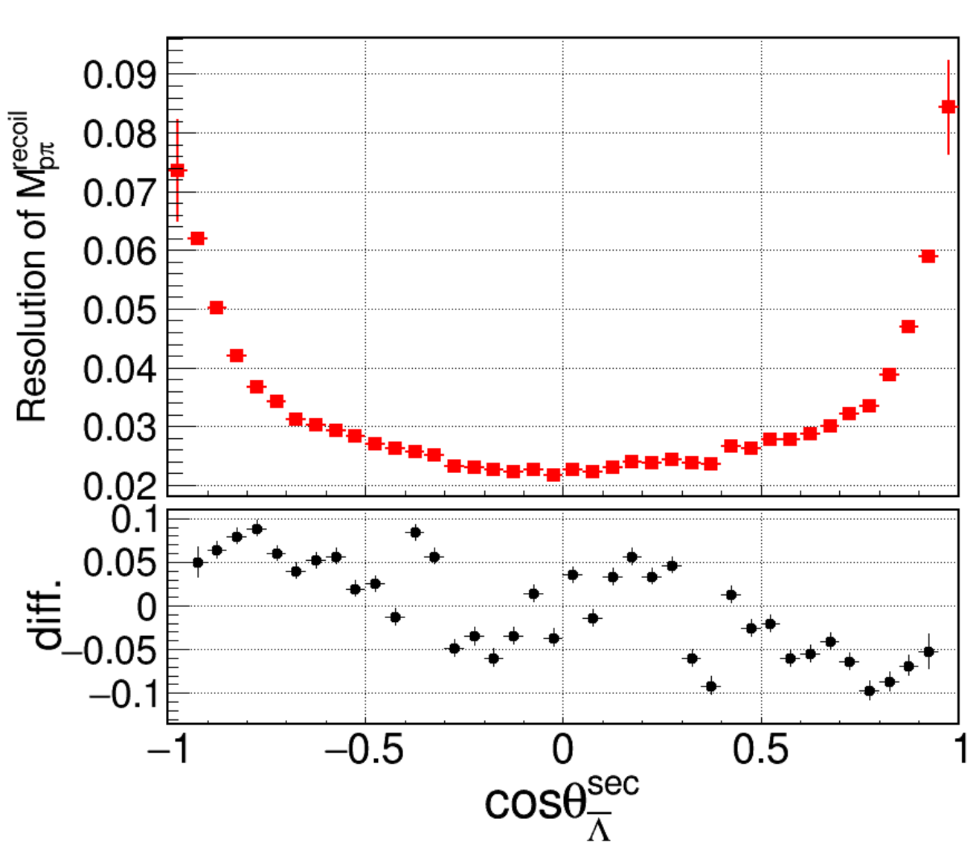
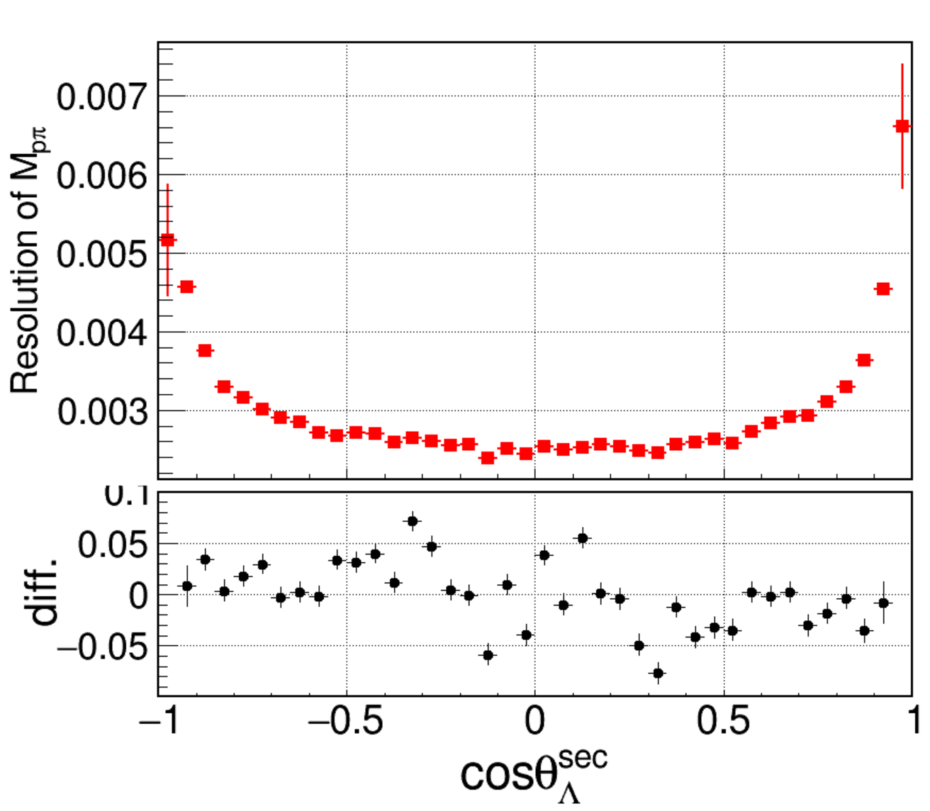
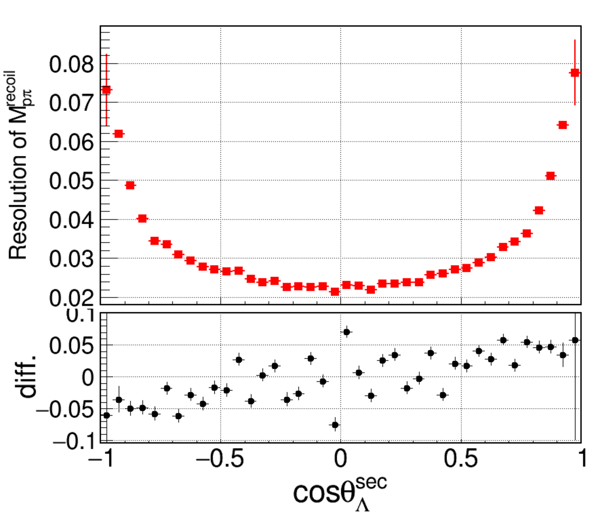
替换 $p$和 $π$ 的位置 (truth -> rec)
secvtx
替换 $p$和 $π$ 的动量 (truth -> rec)
Notes:
/ustcfs/BES3User/2021/ypei/BESIII/Lambda/WriteMemo/inclusiveMC_data/npi0nbarpi0/OtherMC/IPSet000/result_SetIP000/skim

Slide 2
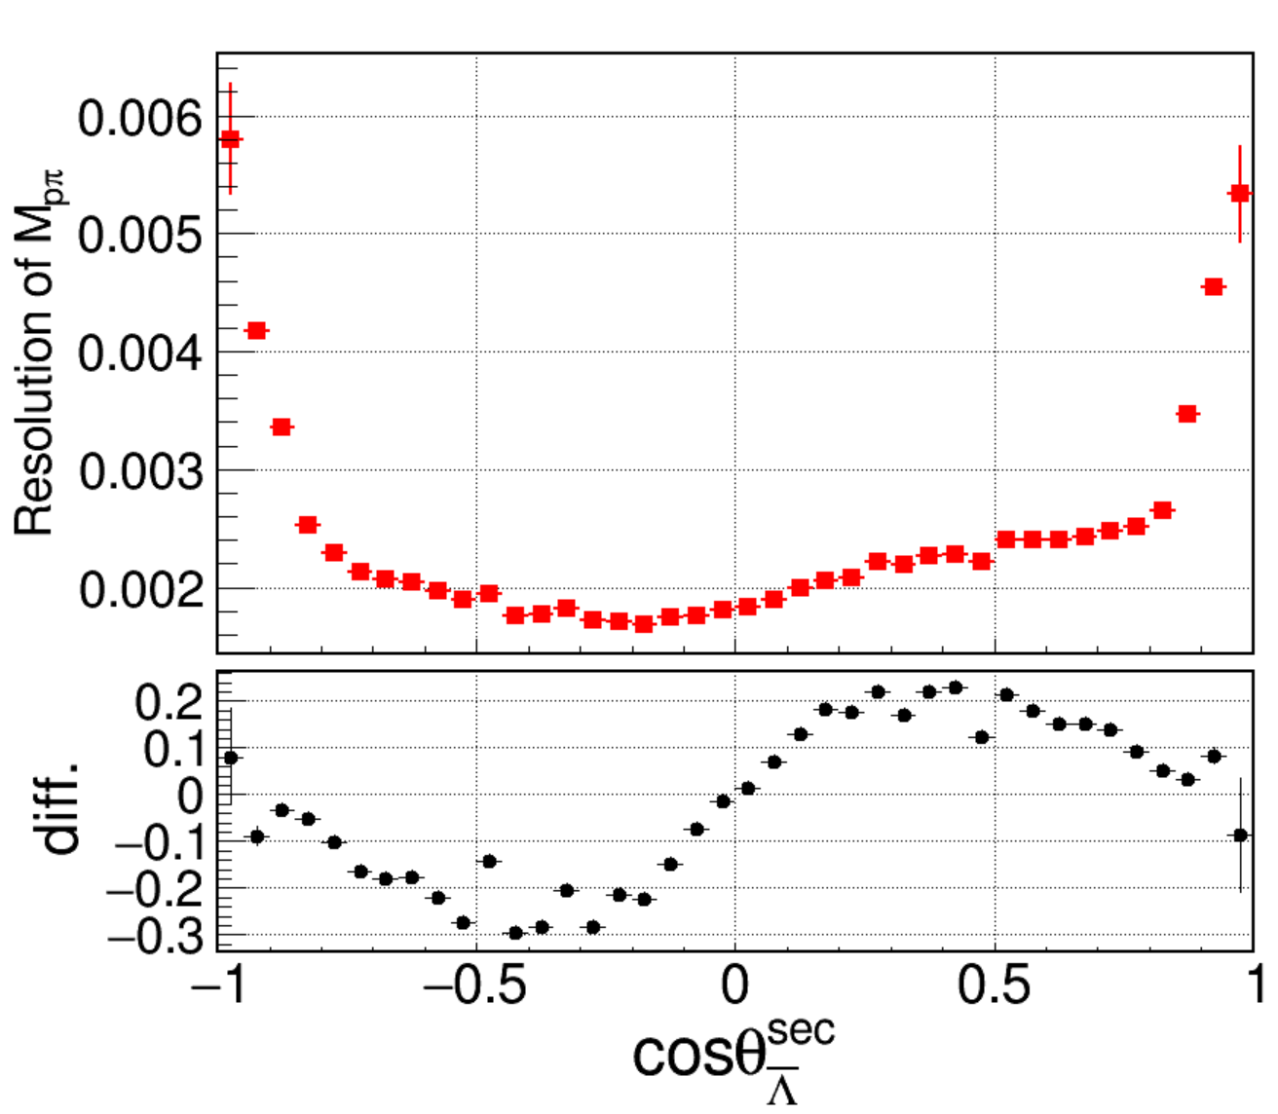
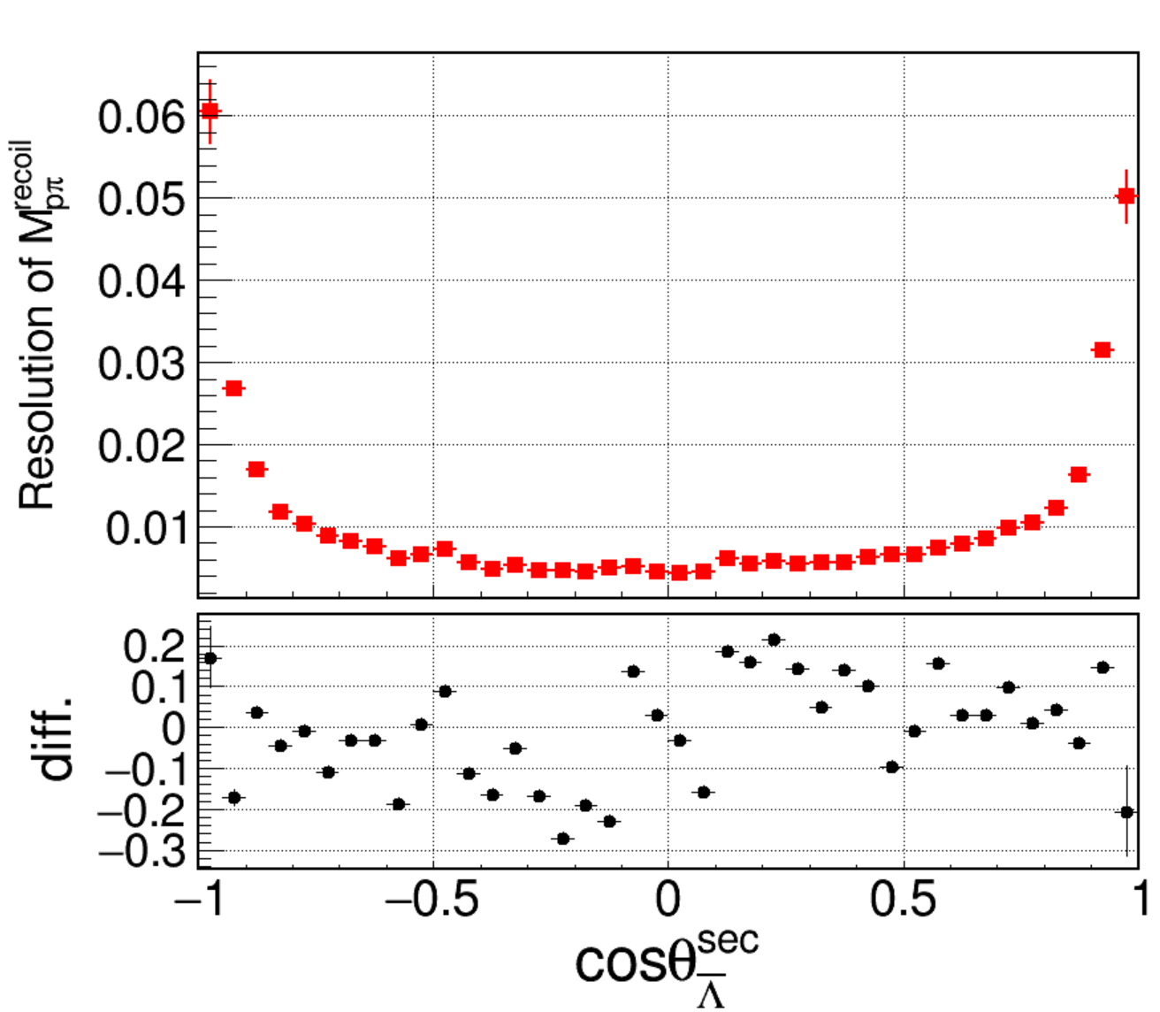
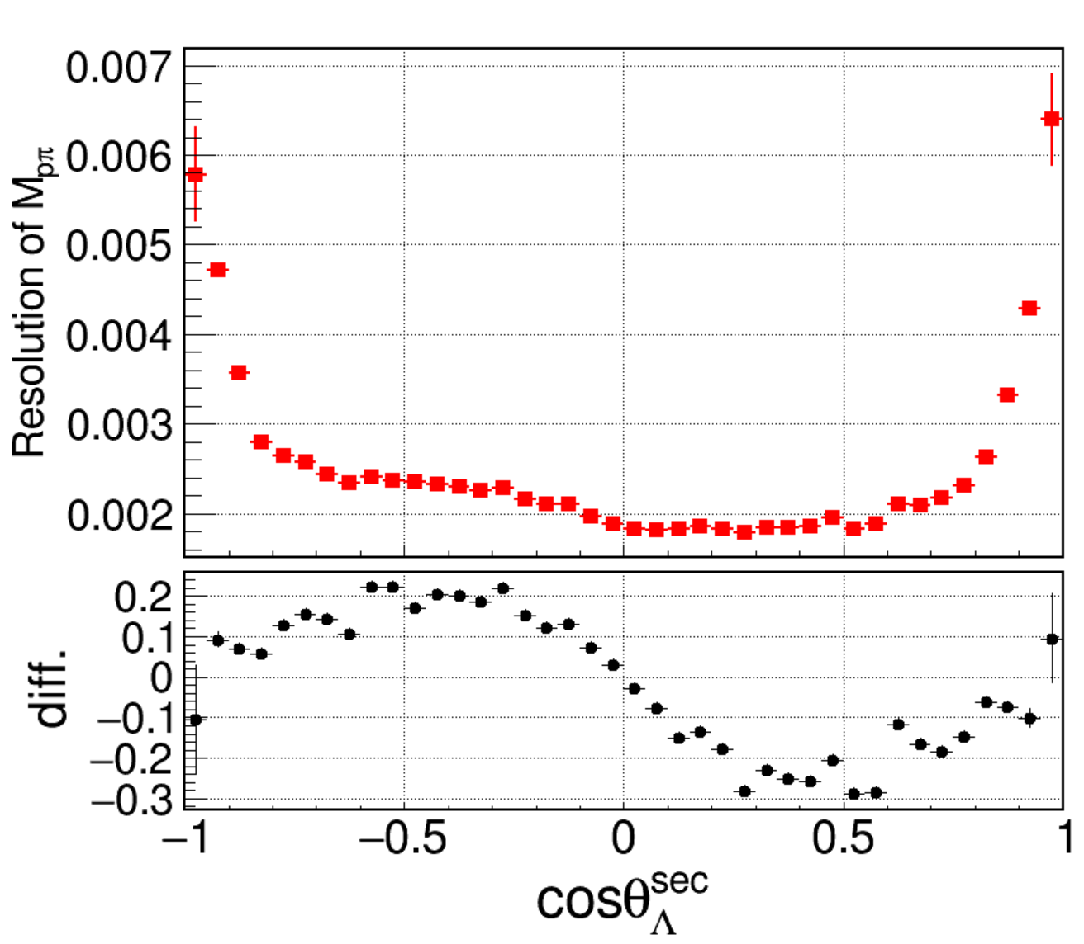
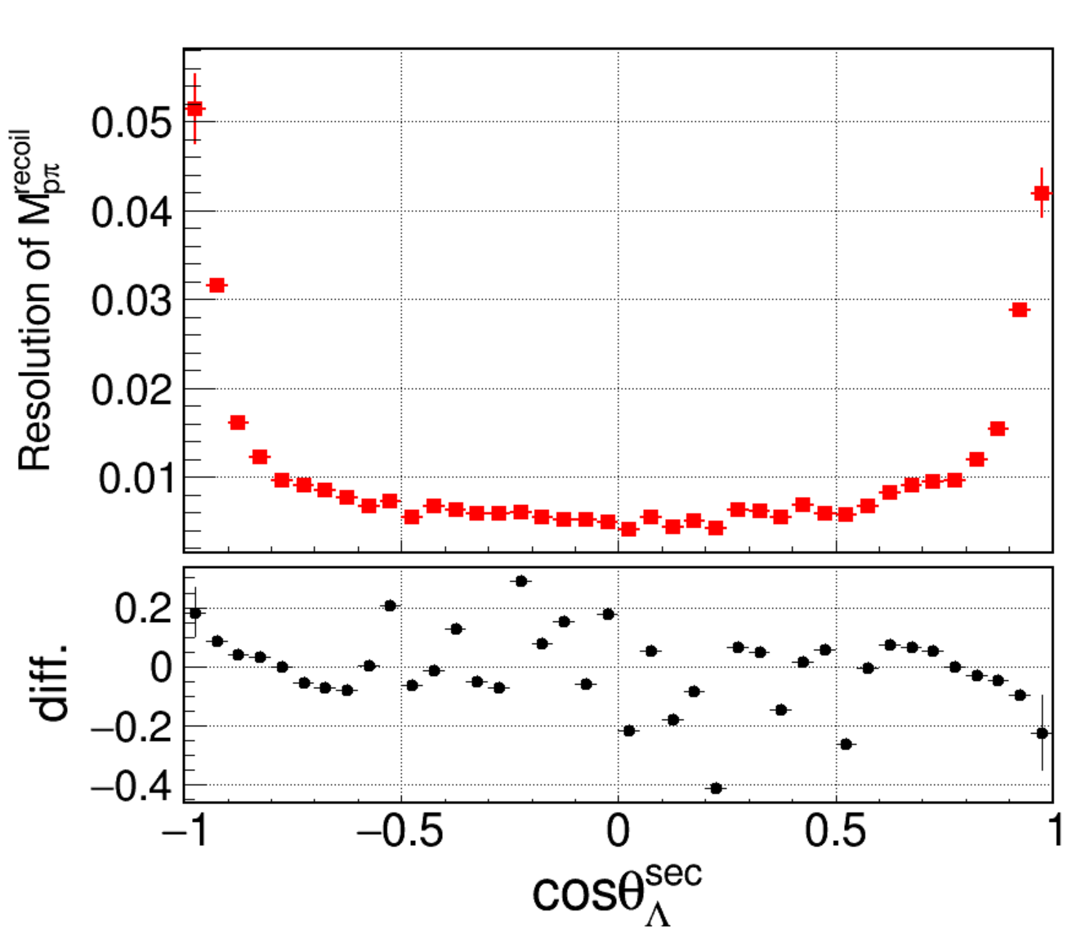
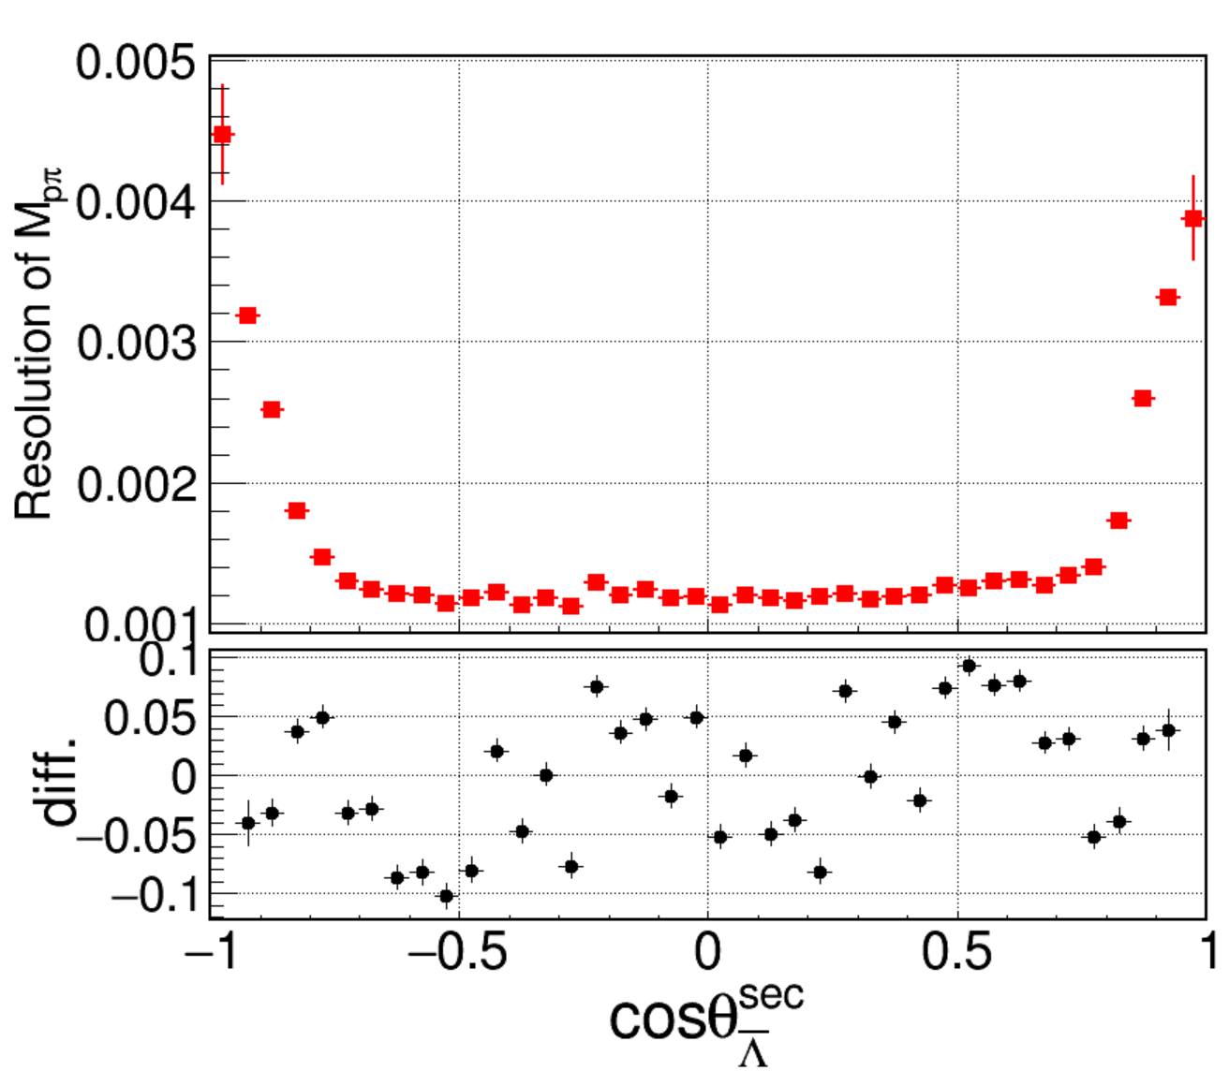
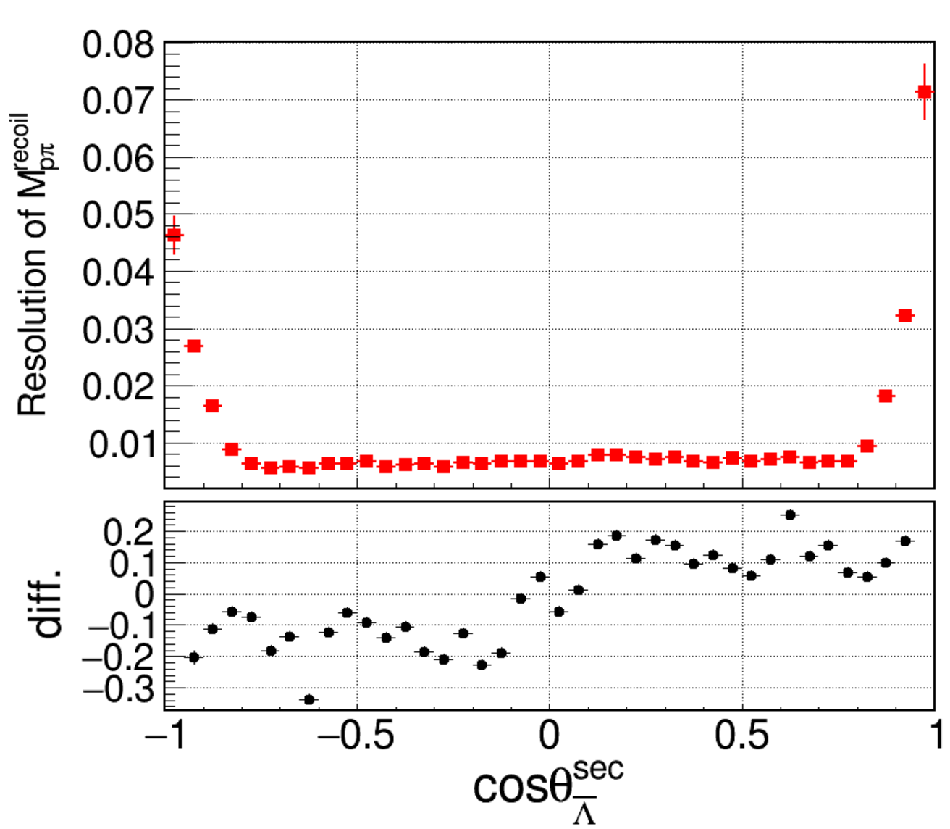
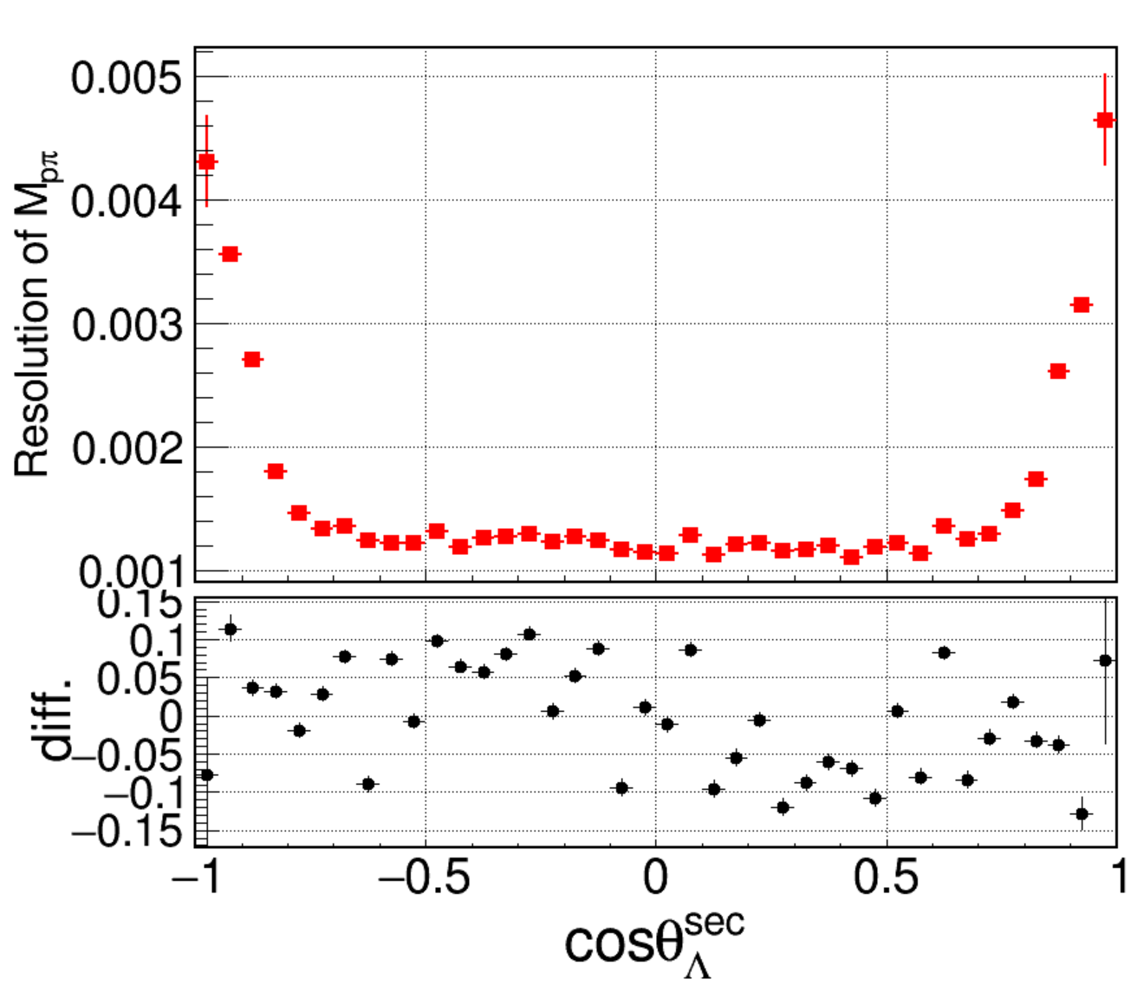
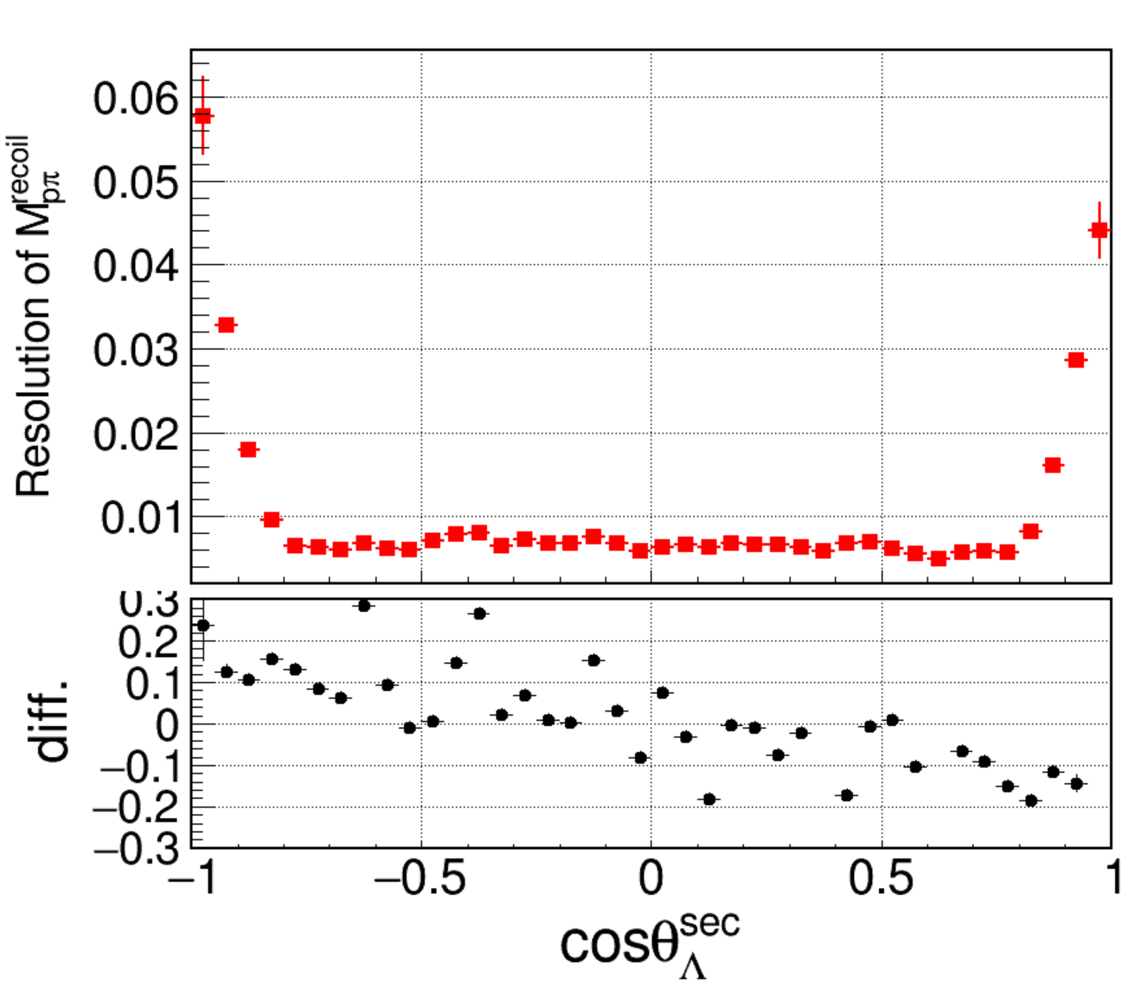
替换 $p$和 $π$ 的Vz (truth -> rec)
secvtx
替换 $p$和 $π$ 的Vx, Vy (truth -> rec)
Notes:
/ustcfs/BES3User/2021/ypei/BESIII/Lambda/WriteMemo/inclusiveMC_data/npi0nbarpi0/OtherMC/IPSet000/result_SetIP000/skim

Slide 3
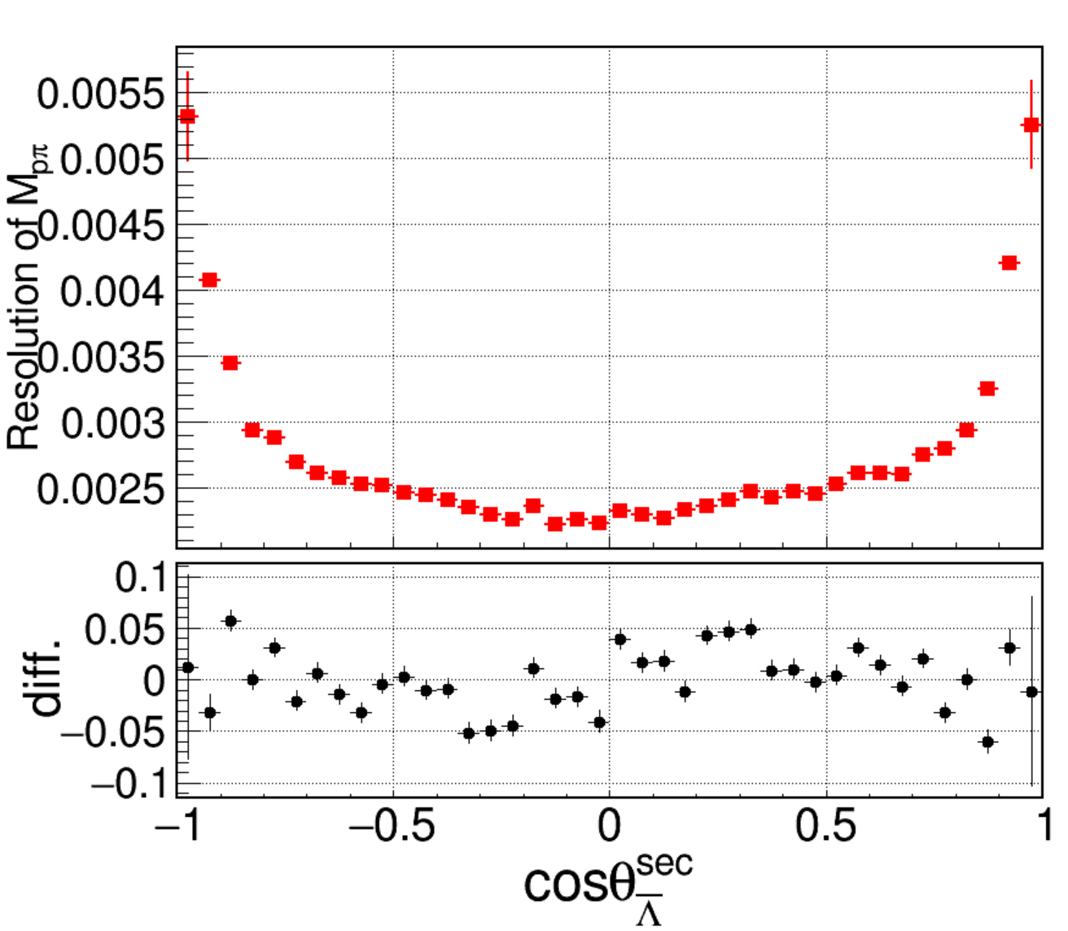
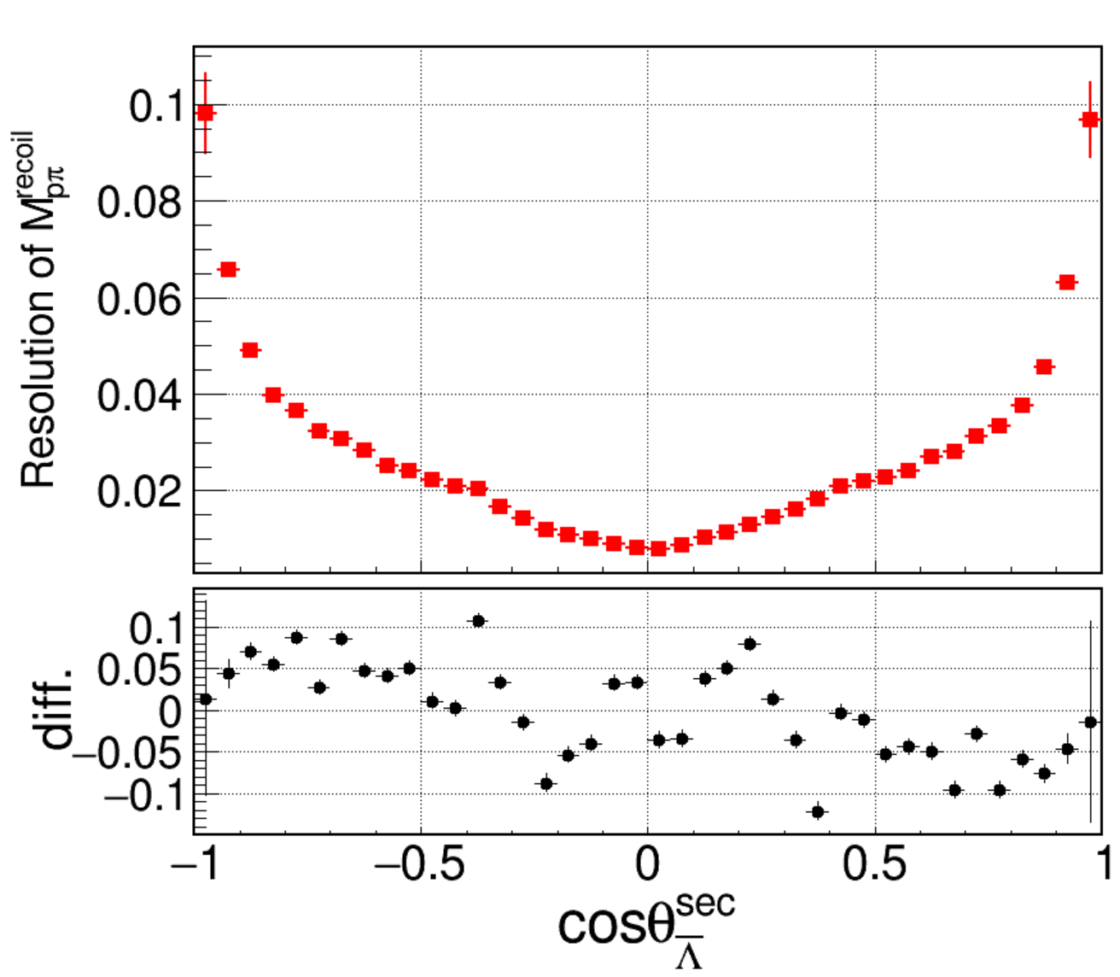
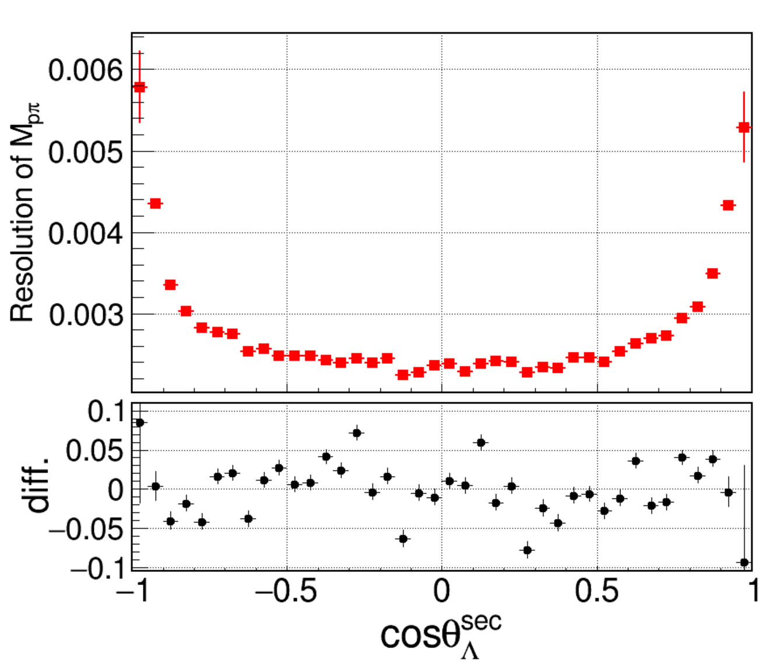
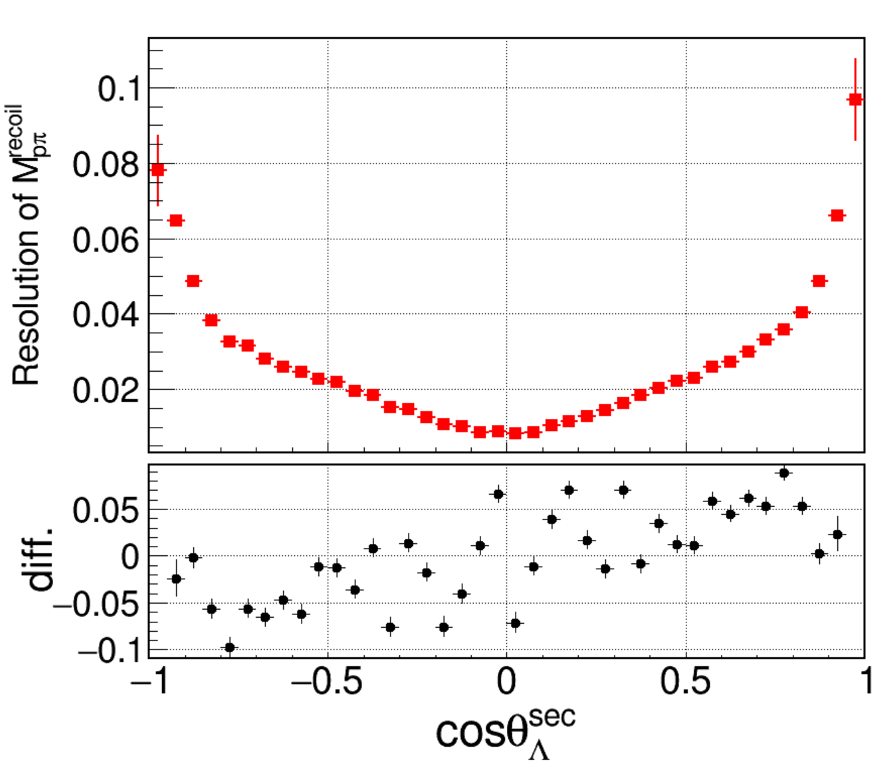
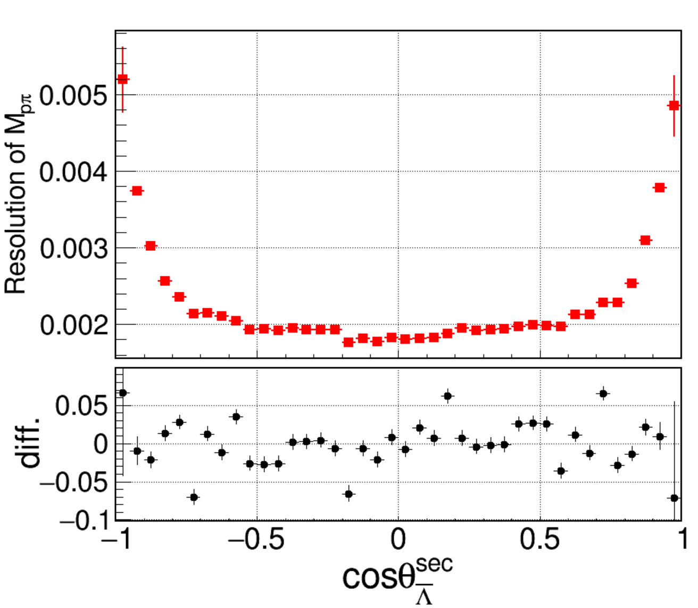
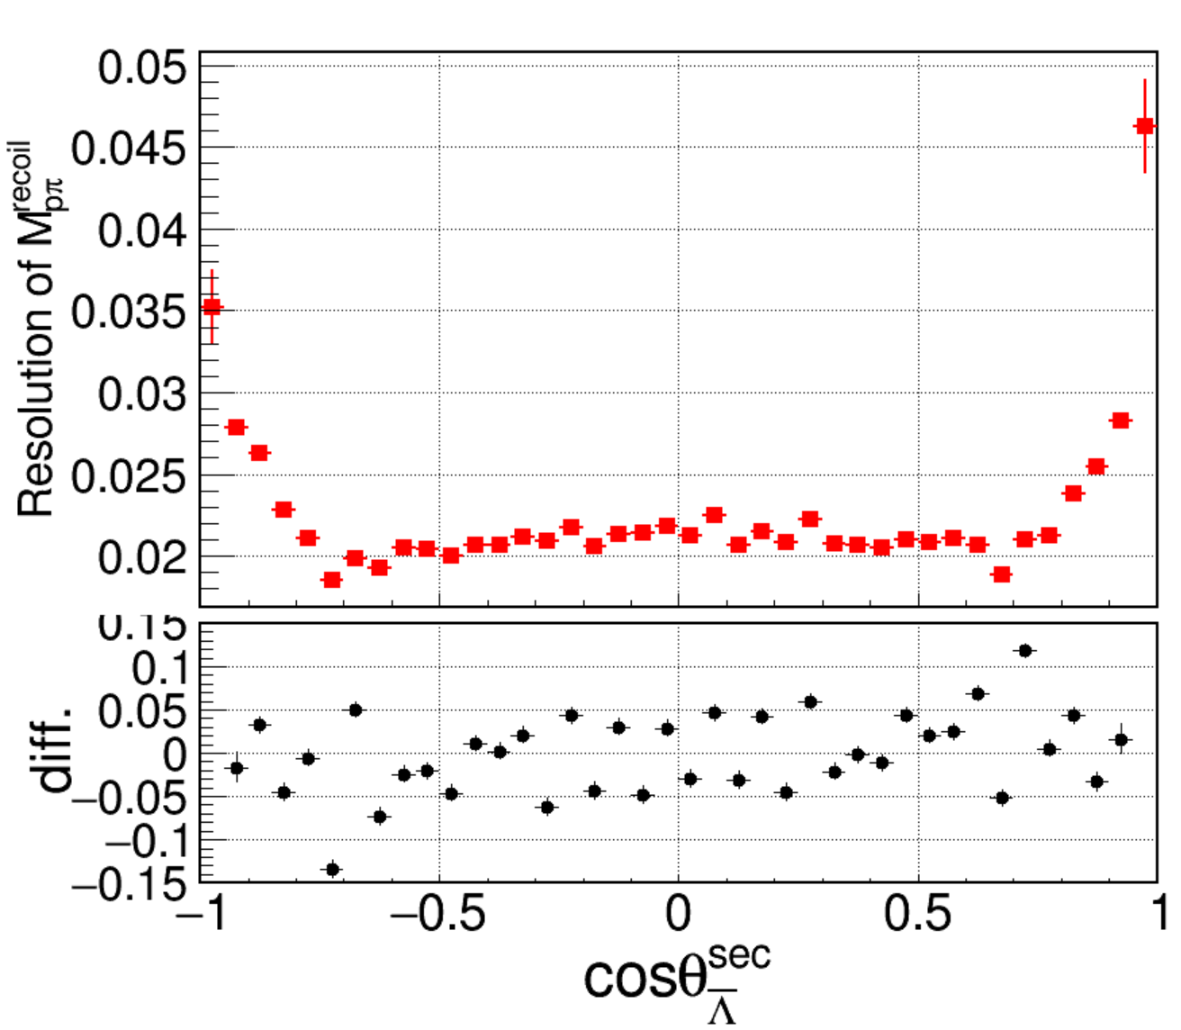
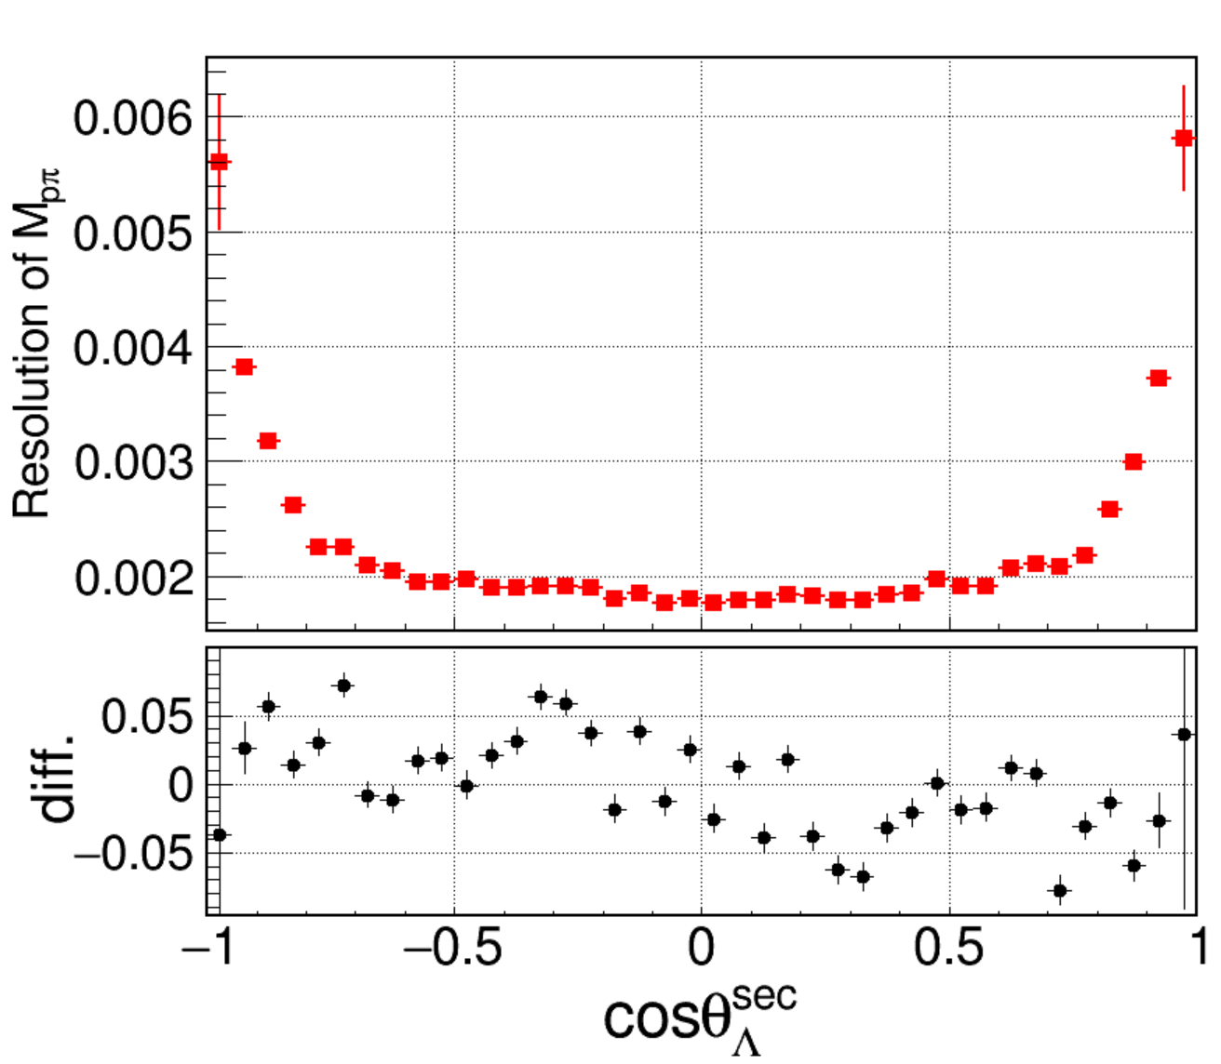
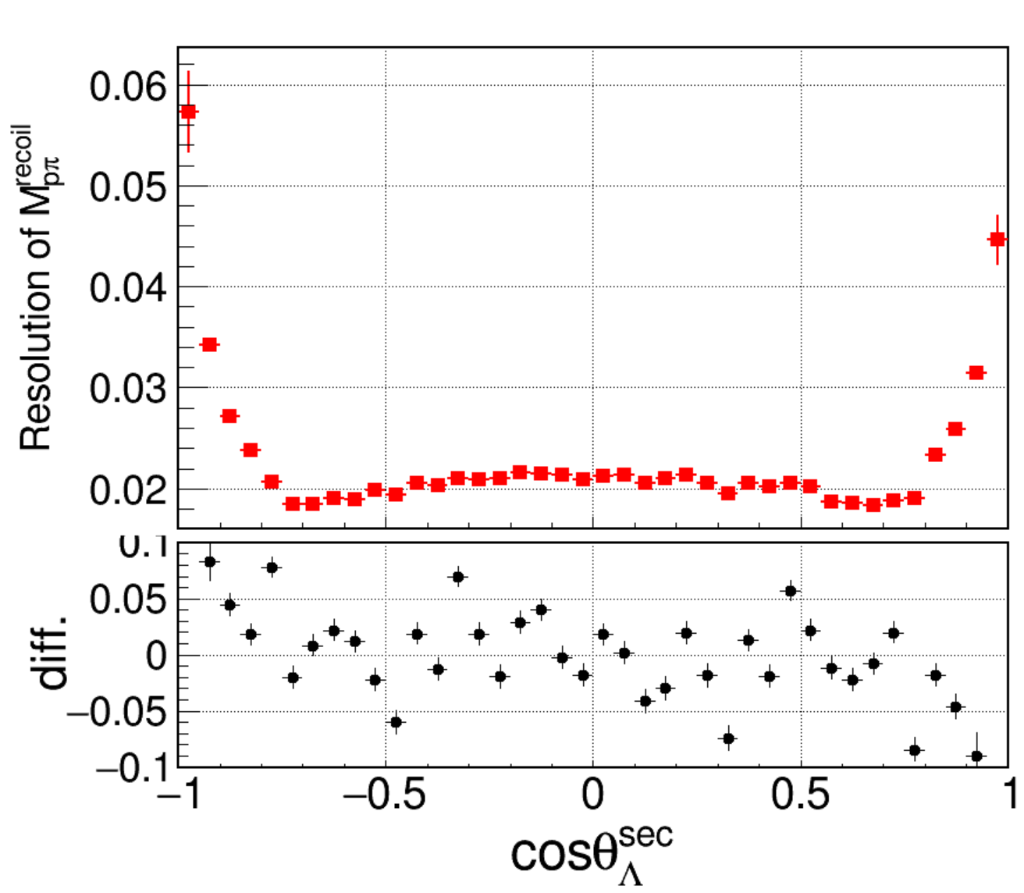
替换 $p$和 $π$ 的Pz (truth -> rec)
secvtx
替换 $p$和 $π$ 的Px, Py (truth -> rec)
Notes:
/ustcfs/BES3User/2021/ypei/BESIII/Lambda/WriteMemo/inclusiveMC_data/npi0nbarpi0/OtherMC/IPSet000/result_SetIP000/skim

Slide 4
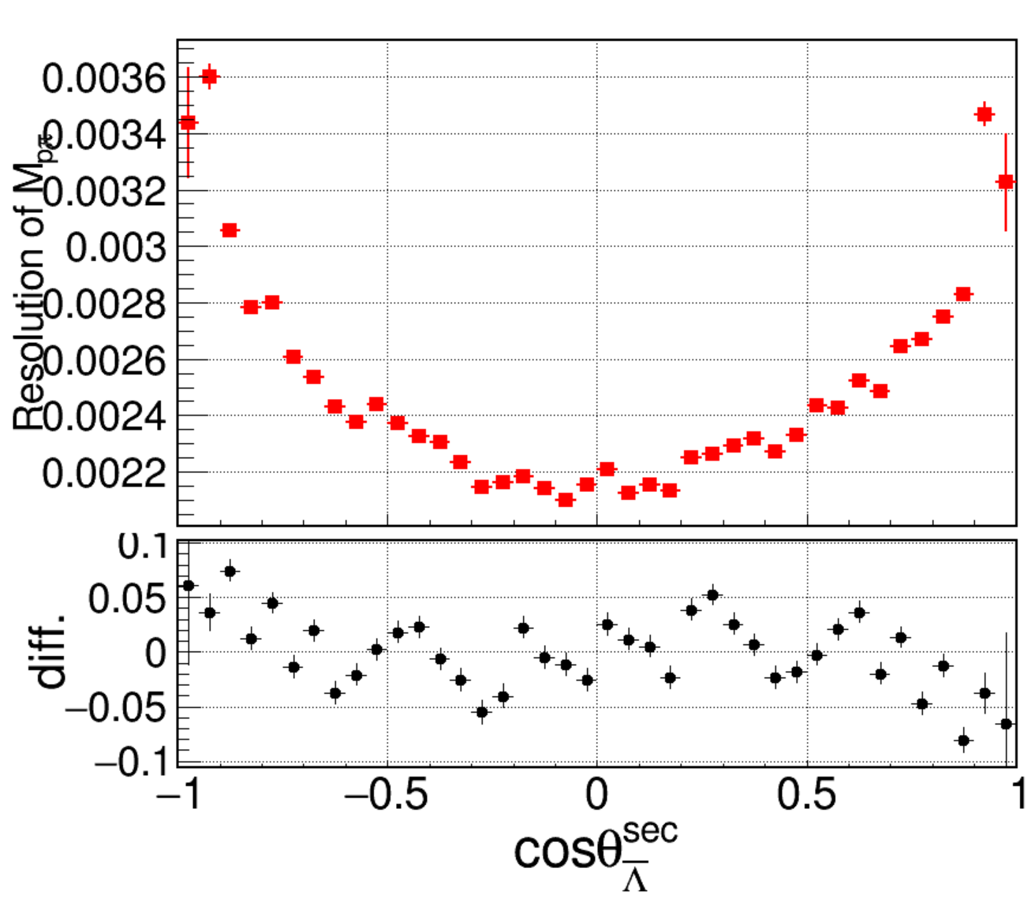
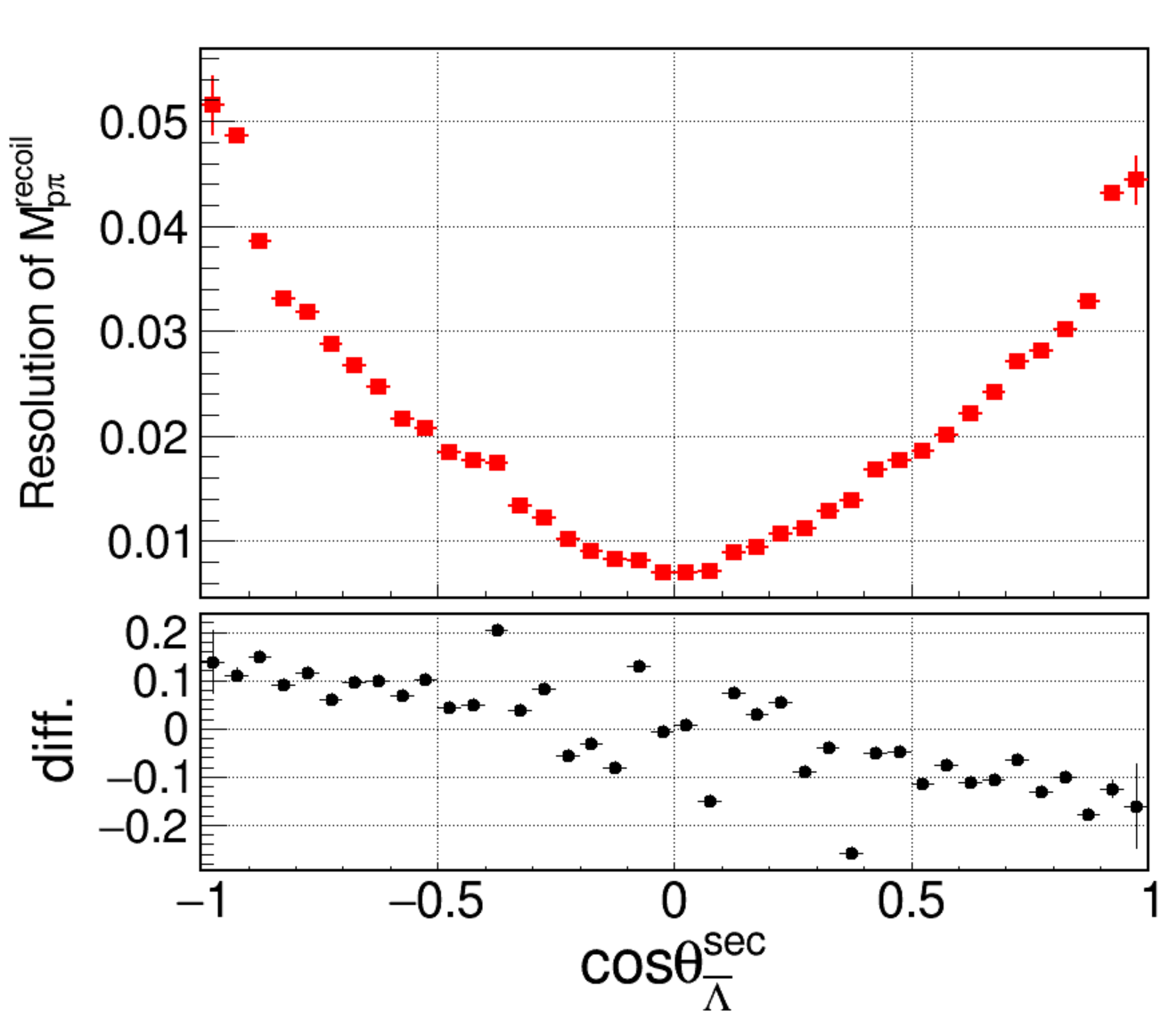
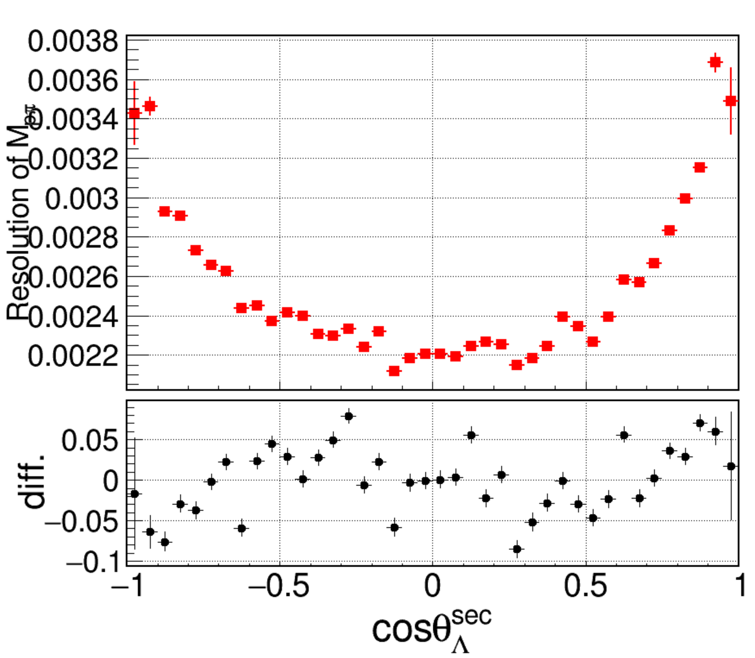
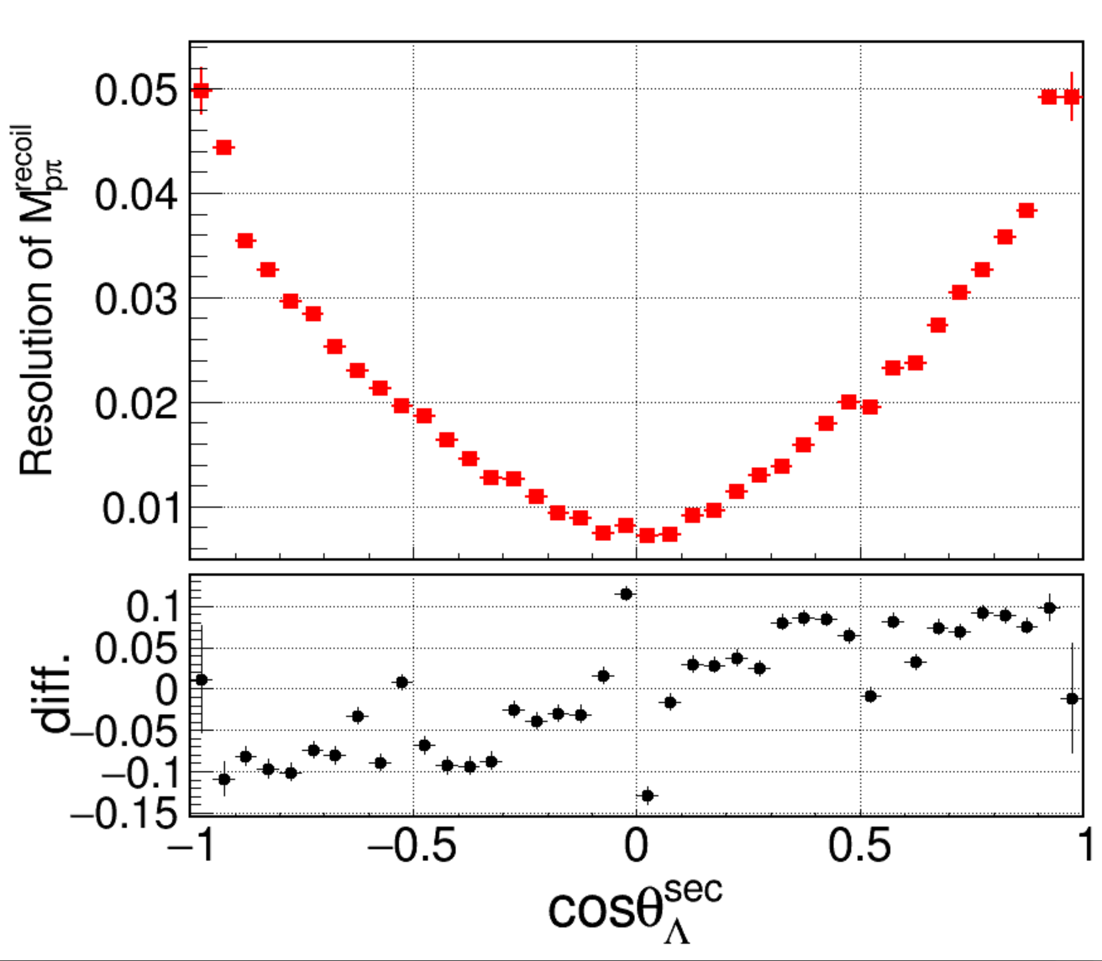
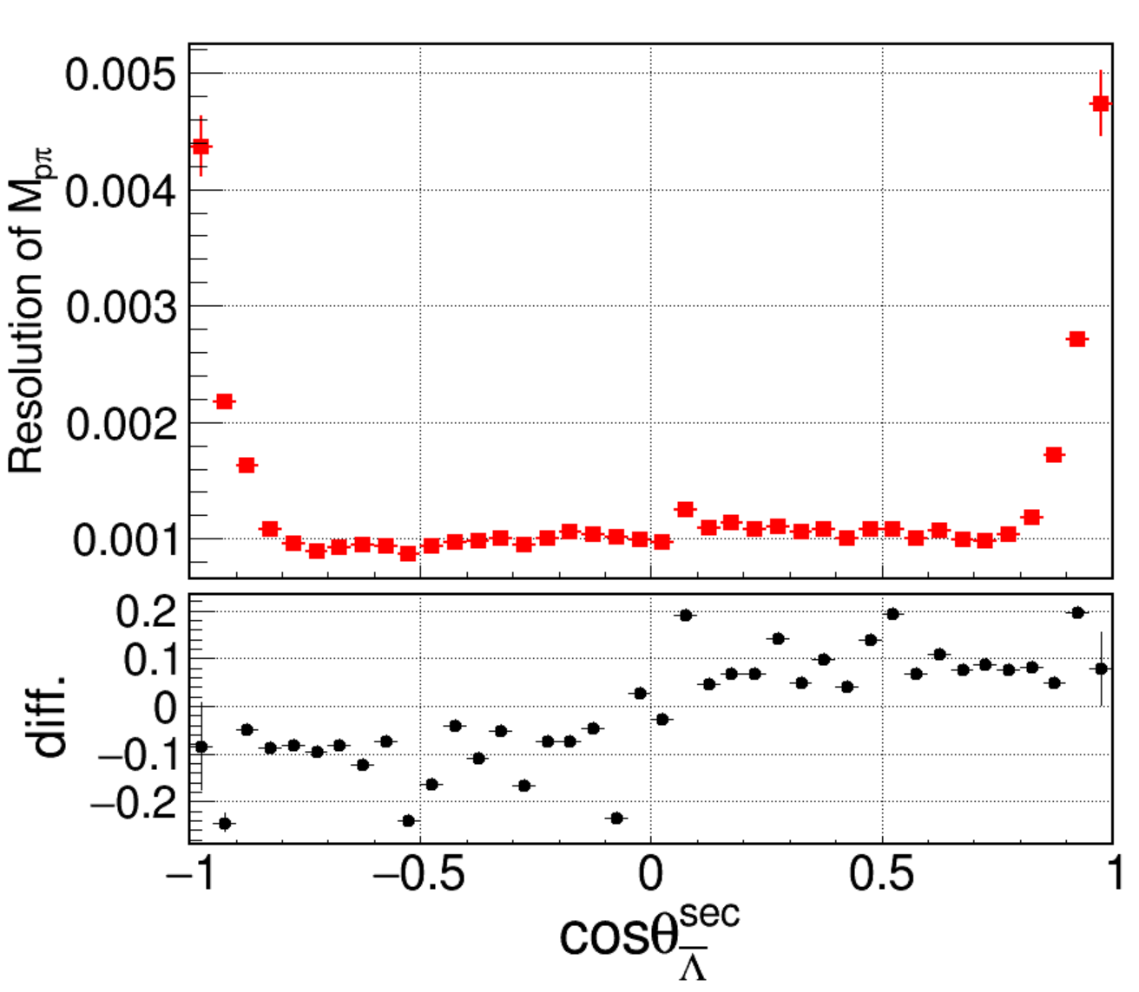
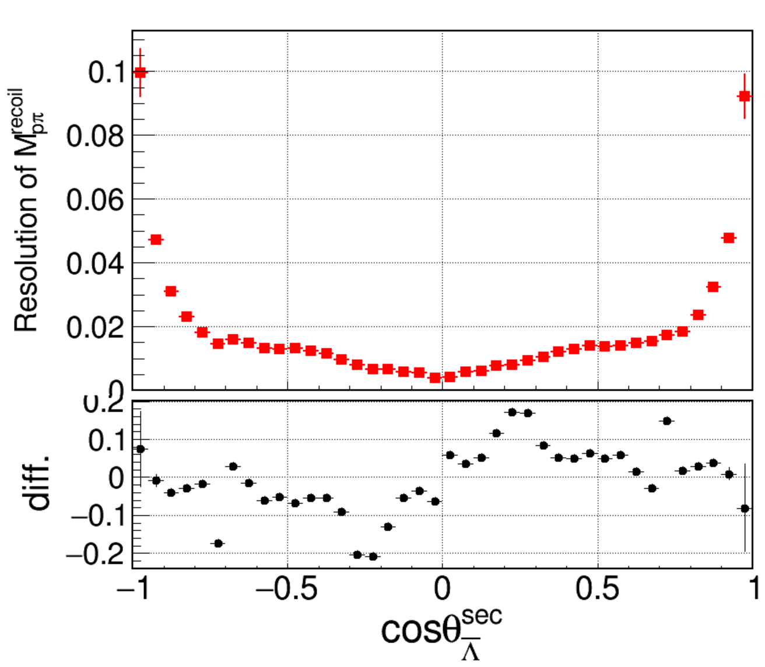
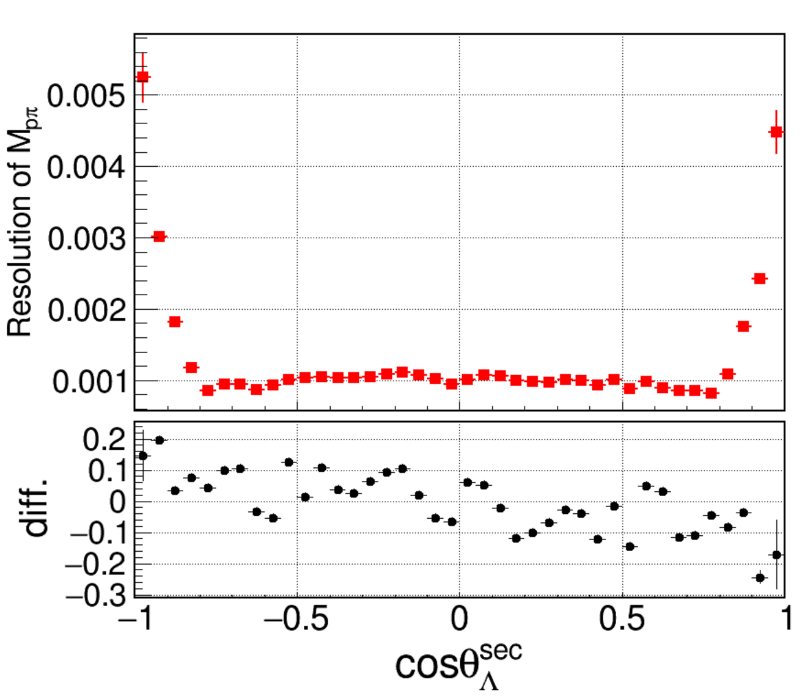
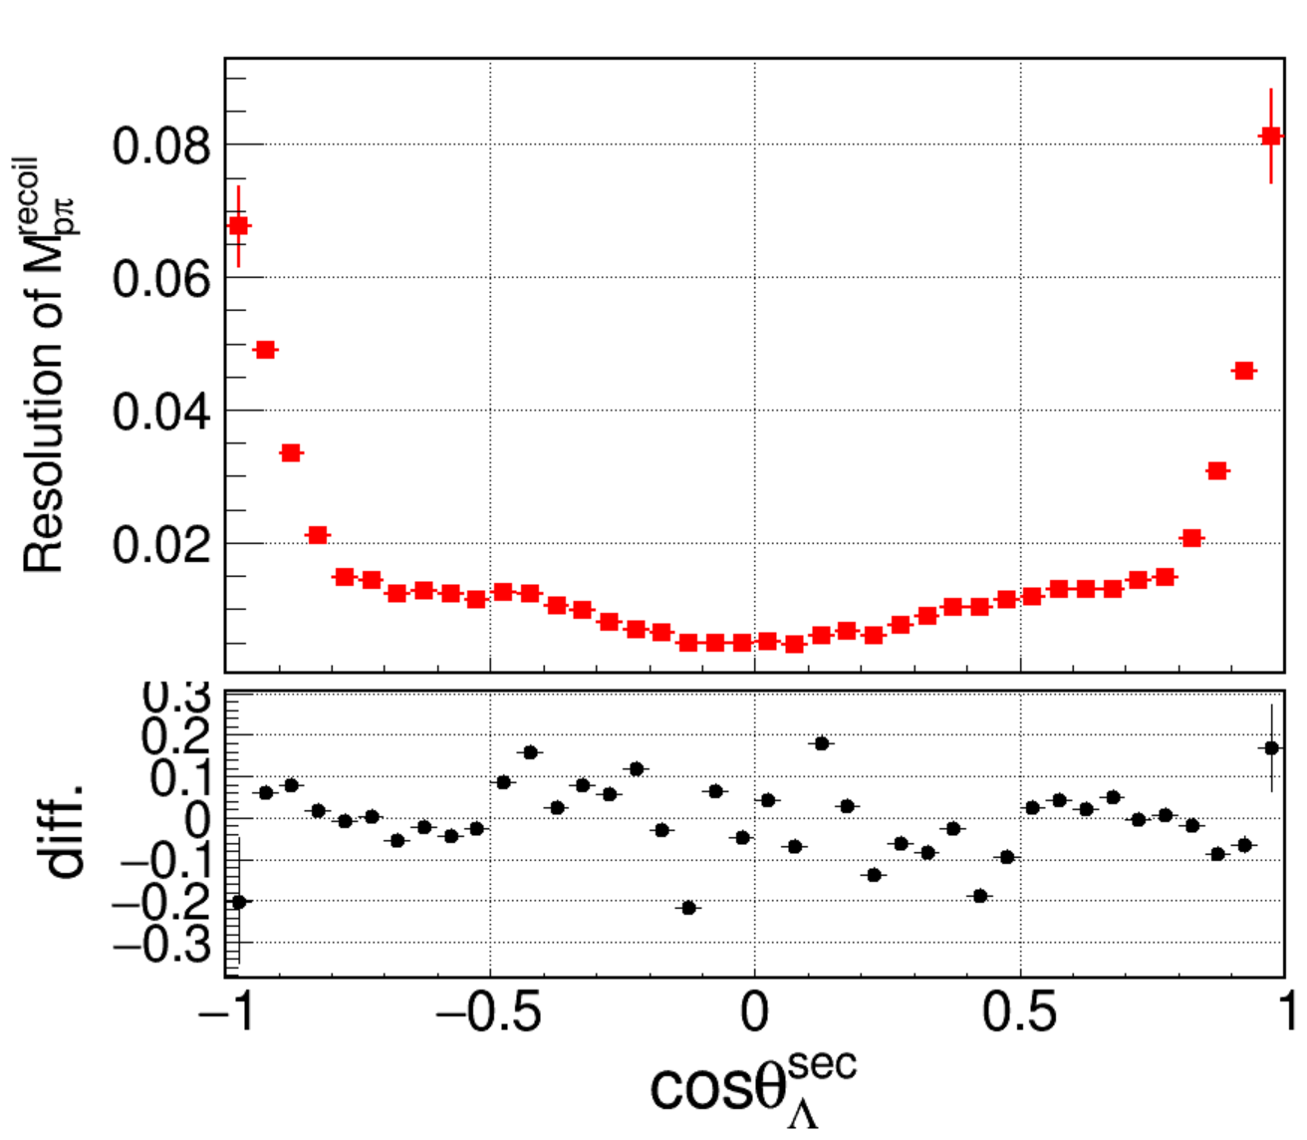
替换 $π$ 的Vz (truth -> rec)
secvtx
替换 $p$ 的Vz (truth -> rec)
Notes:
/ustcfs/BES3User/2021/ypei/BESIII/Lambda/WriteMemo/inclusiveMC_data/npi0nbarpi0/OtherMC/IPSet000/result_SetIP000/skim

Slide 5
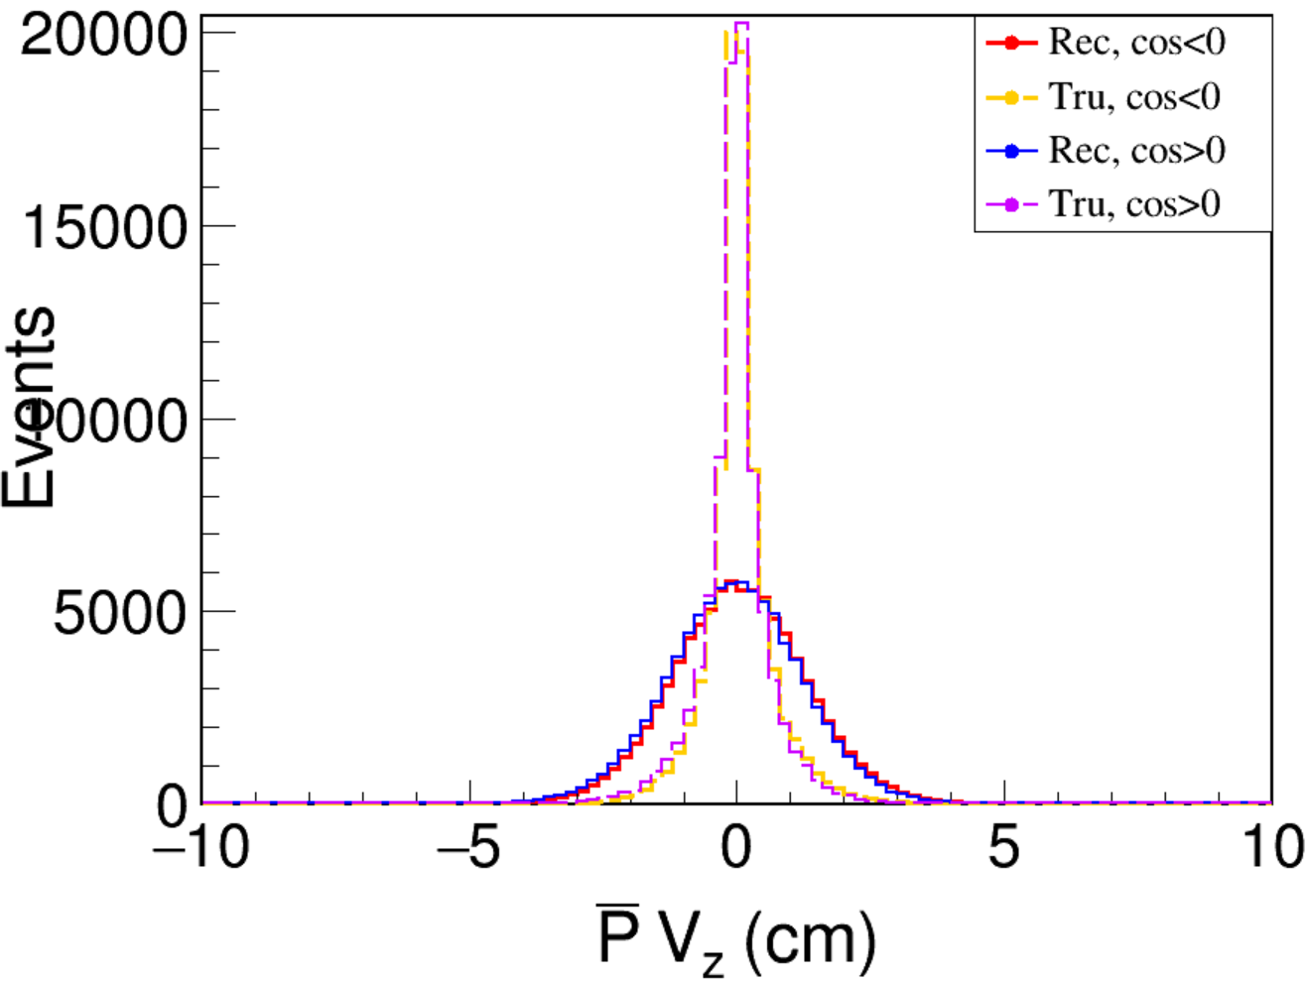
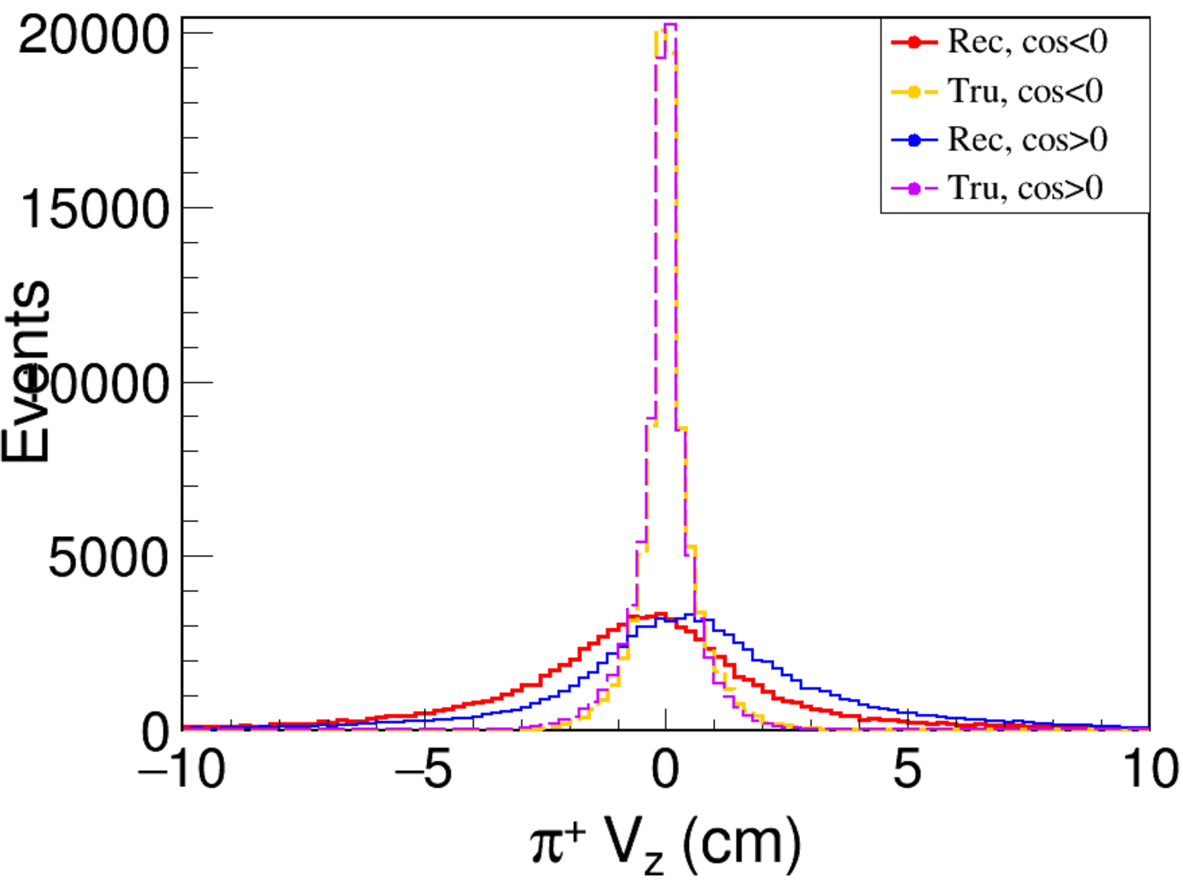
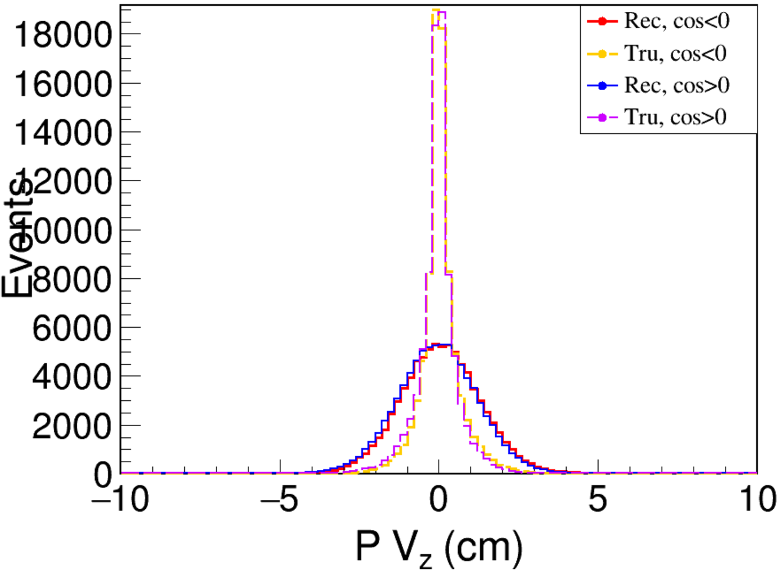
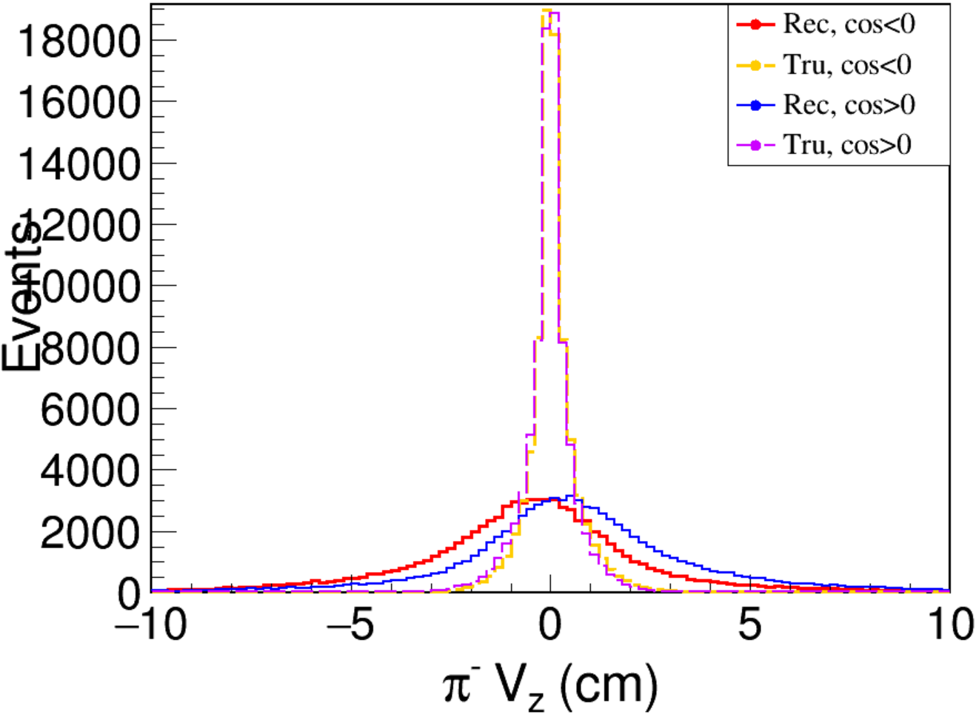
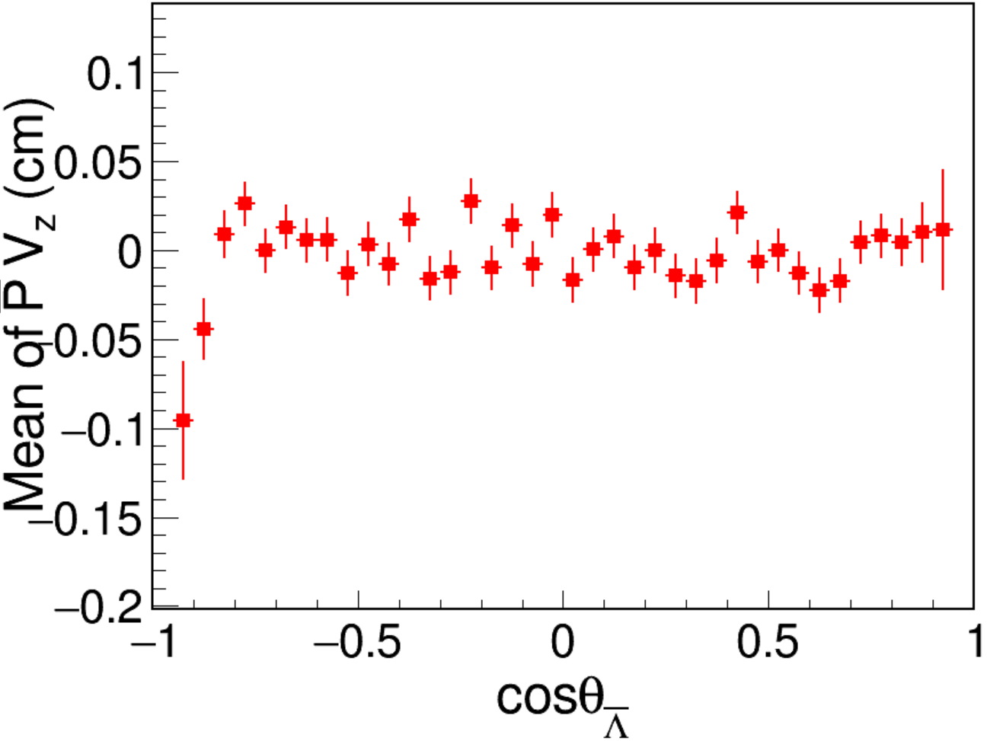
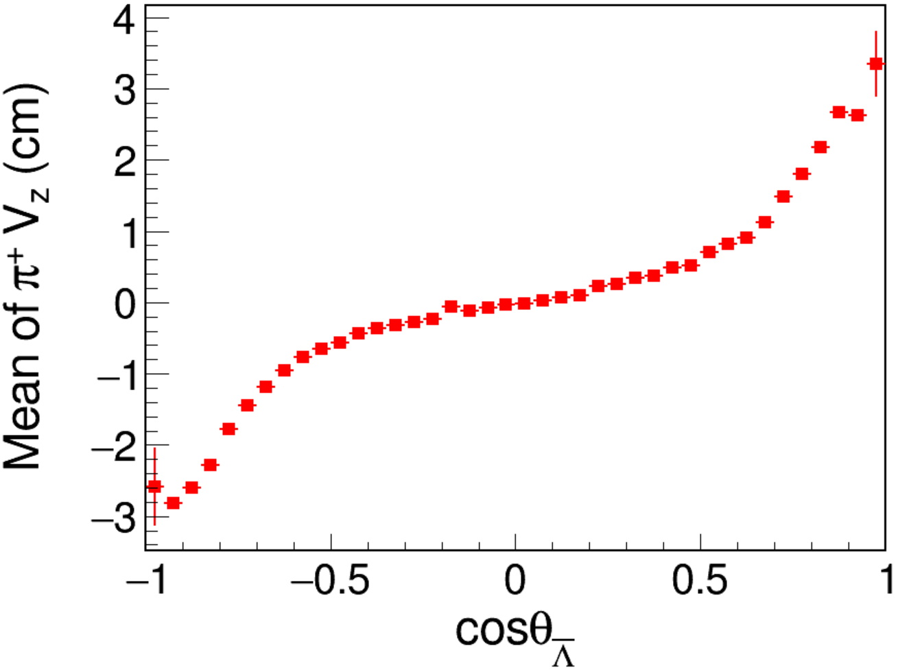
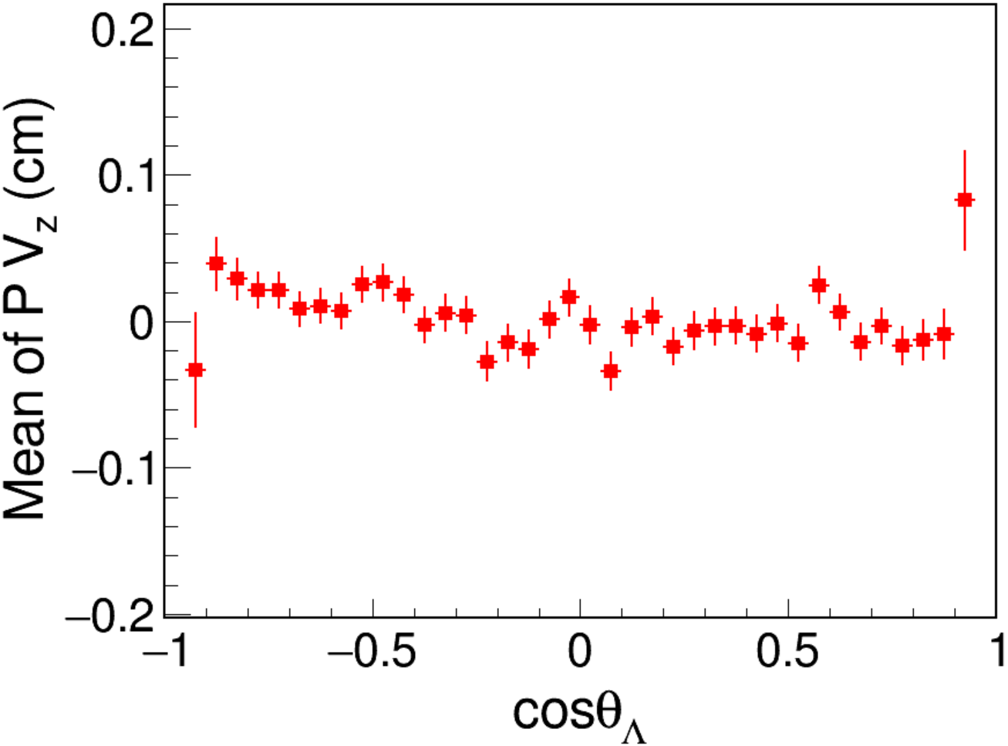
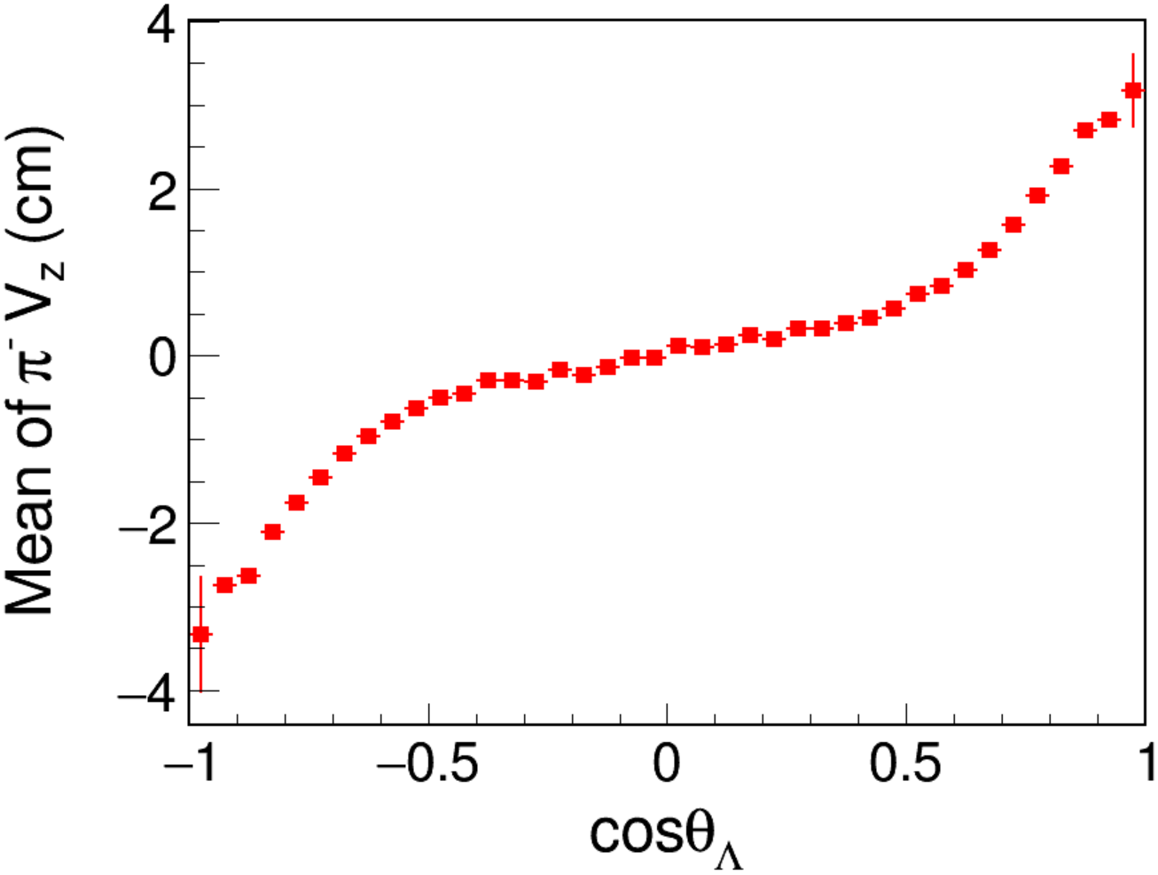
$p$ 和 $π$ 的Vz分布
$$\overline{p}$$
$$π^{+}$$
$$p$$
$$π^{−}$$
Vz - truth
Notes:
/ustcfs/BES3User/2021/ypei/BESIII/Lambda/WriteMemo/inclusiveMC_data/npi0nbarpi0/OtherMC/IPSet000/result_SetIP000/skim

Slide 6
back

Slide 7
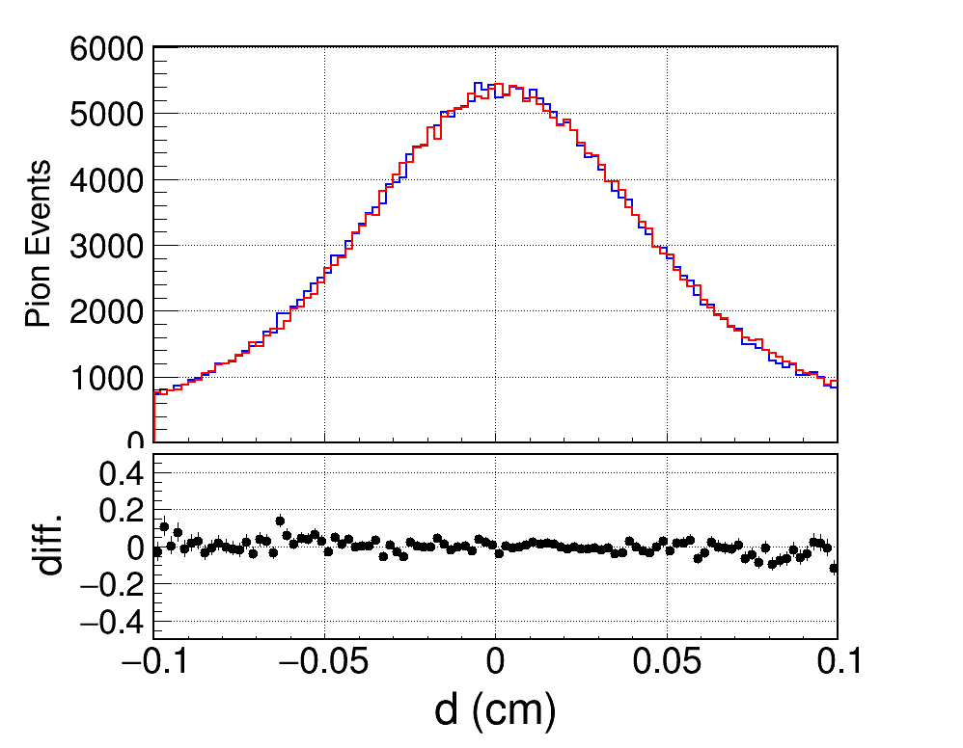
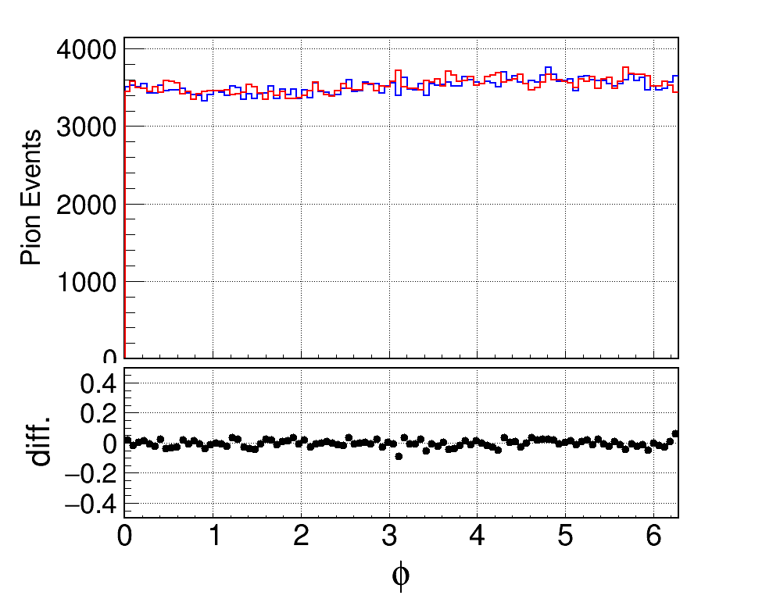
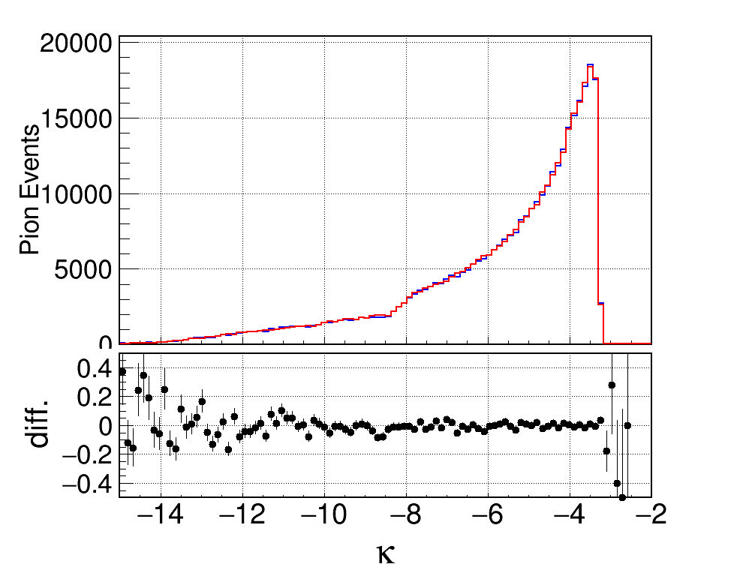
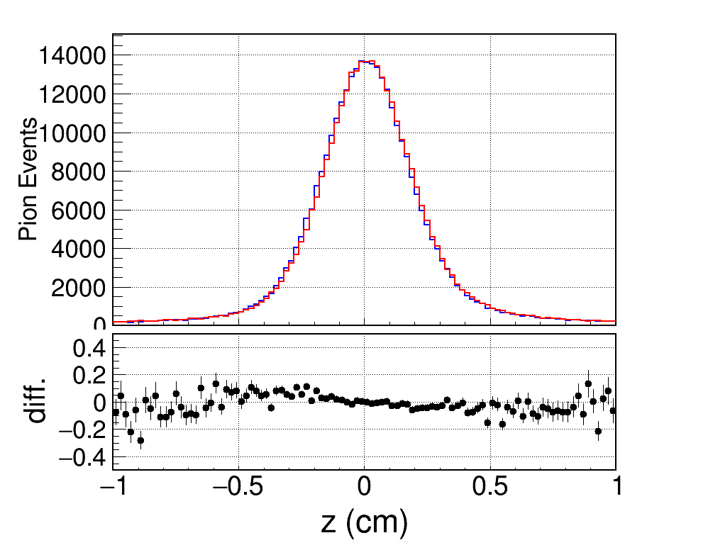
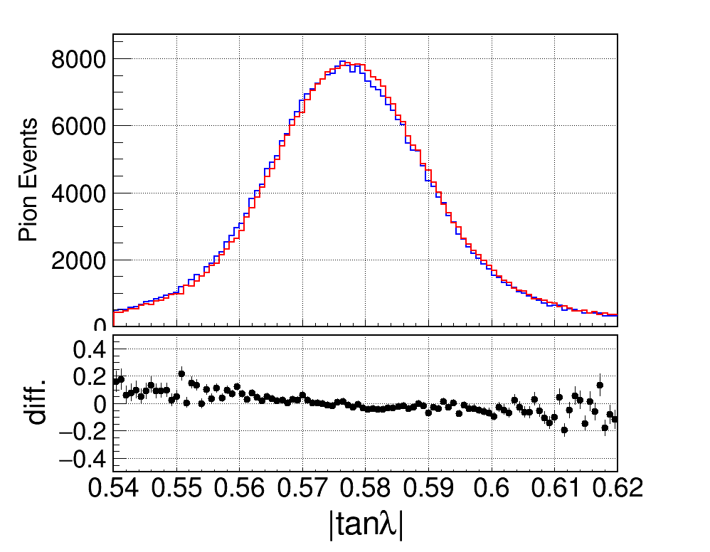
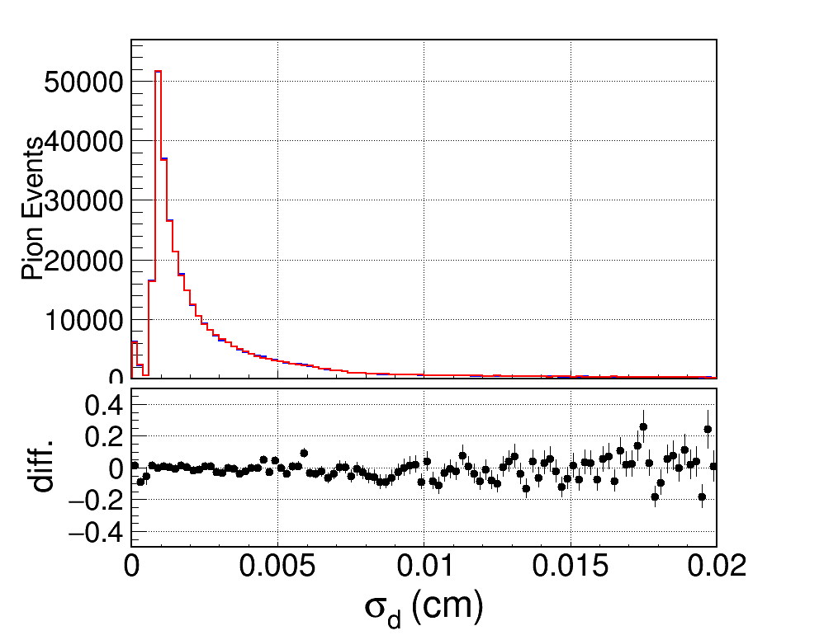
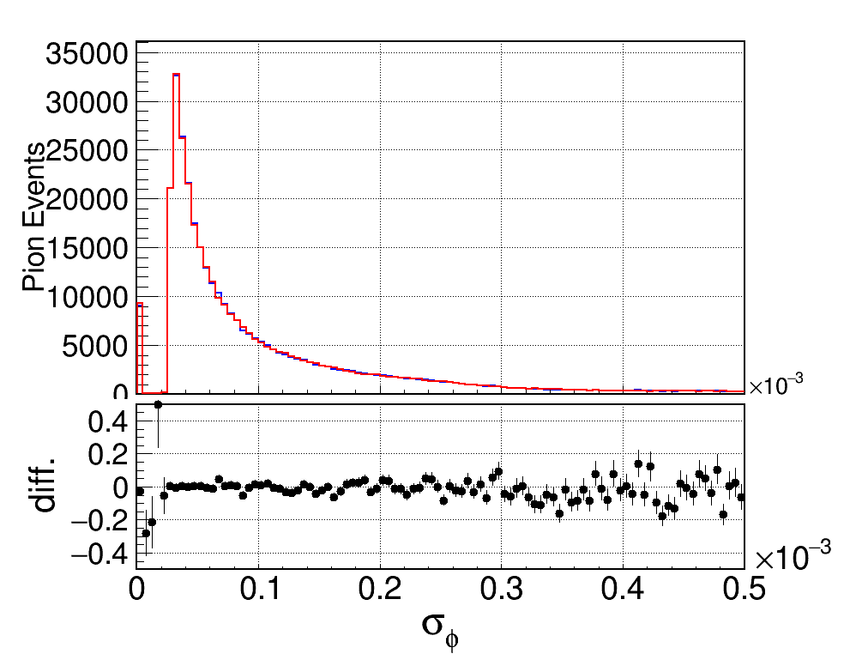
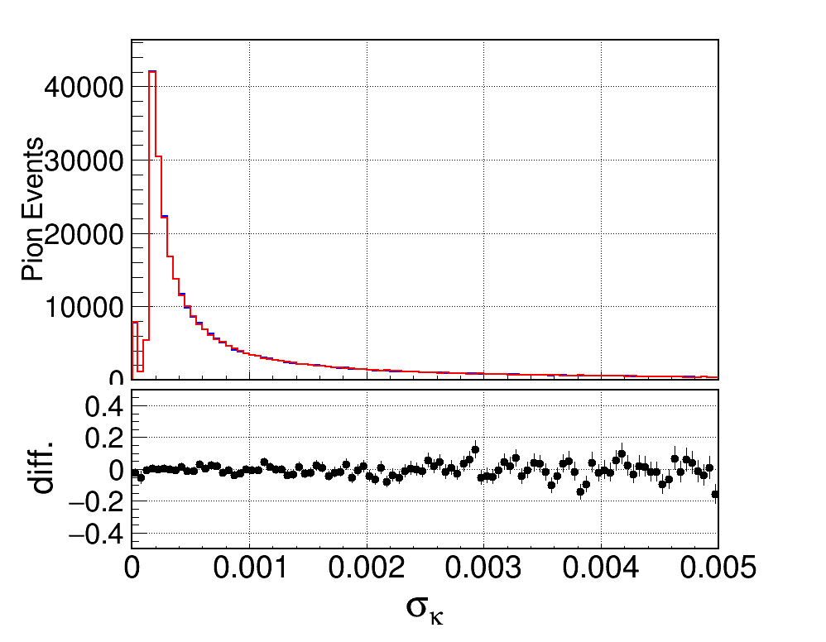
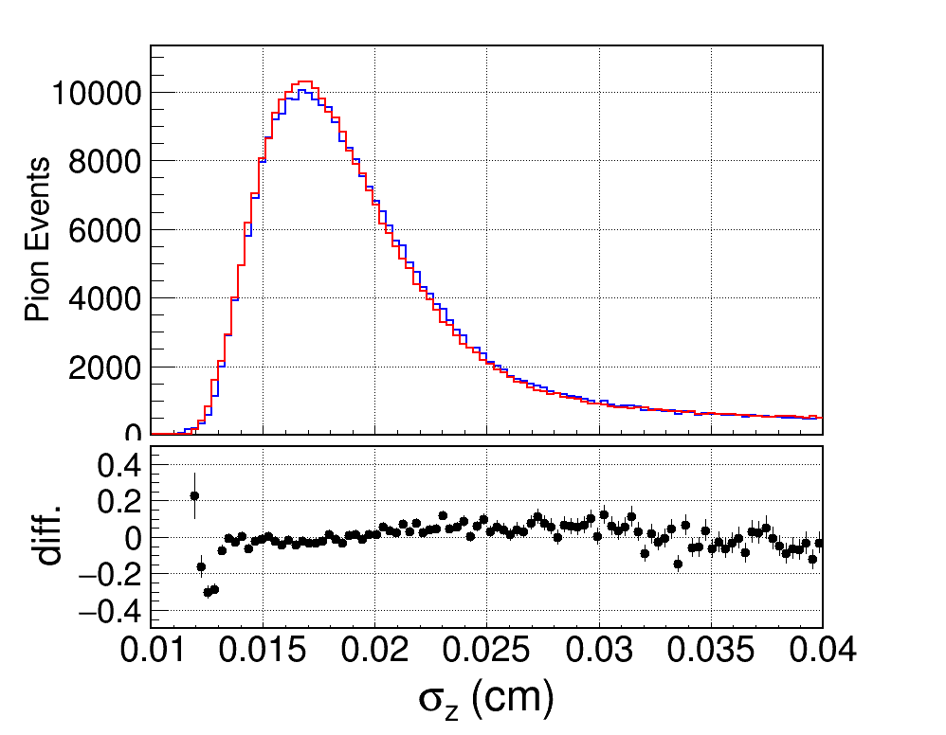
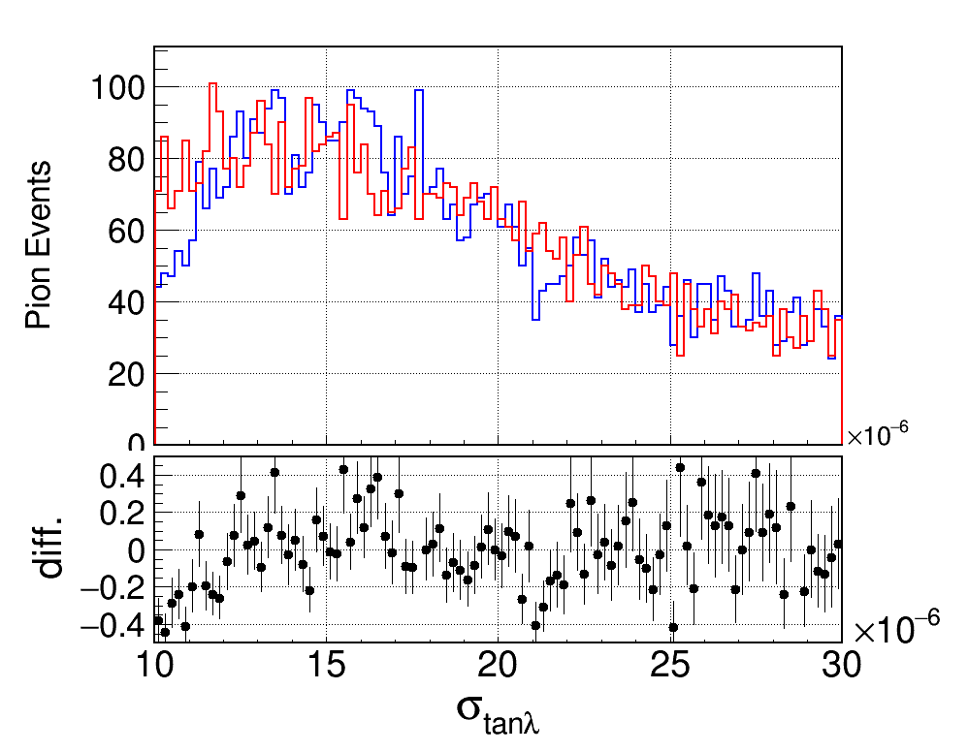
Helix (Single Particle cos = $±0.5$)
$$cosθ=0.5$$
$$cosθ=−0.5$$
Notes:
/ustcfs/BES3User/2021/ypei/BESIII/Lambda/WriteMemo/Check/STLamcos/JianyuCode/IniVtx

Slide 8
7参数 (Single Particle cos = $±0.5$)
$$cosθ=0.5$$
$$cosθ=−0.5$$
Notes:
/ustcfs/BES3User/2021/ypei/BESIII/Lambda/WriteMemo/Check/STLamcos/JianyuCode/IniVtx

